Slide 1

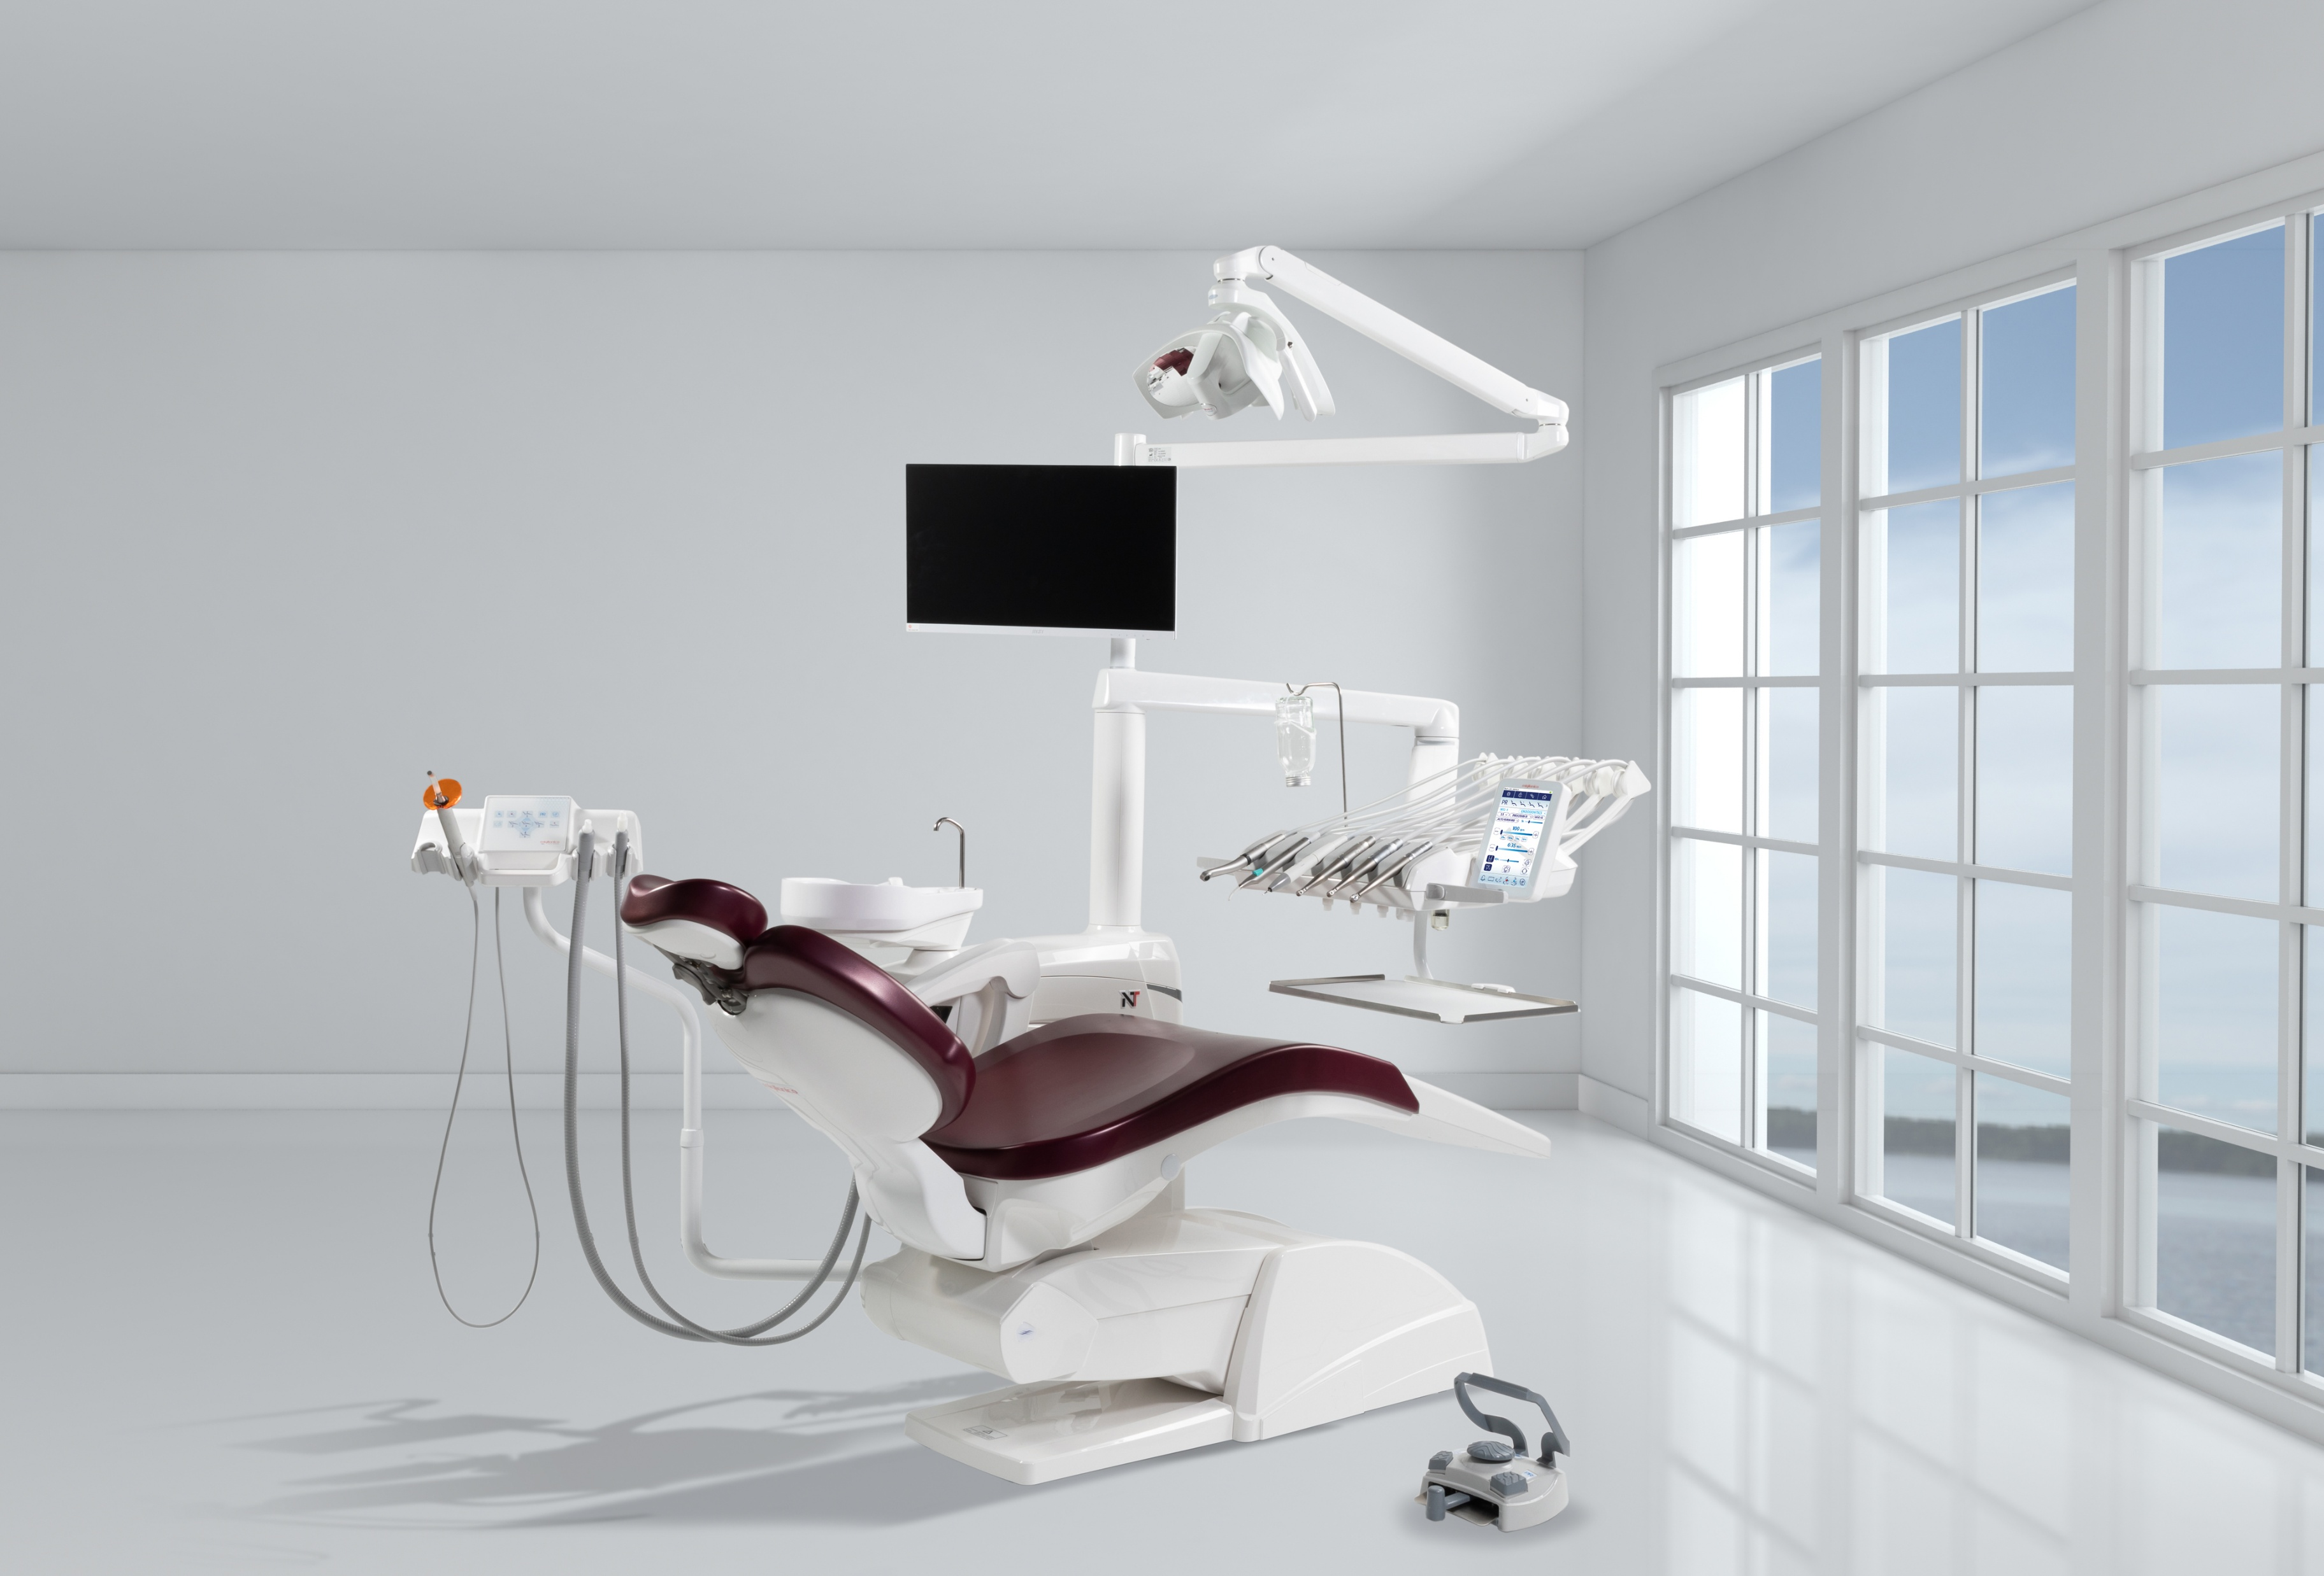

Slide 2
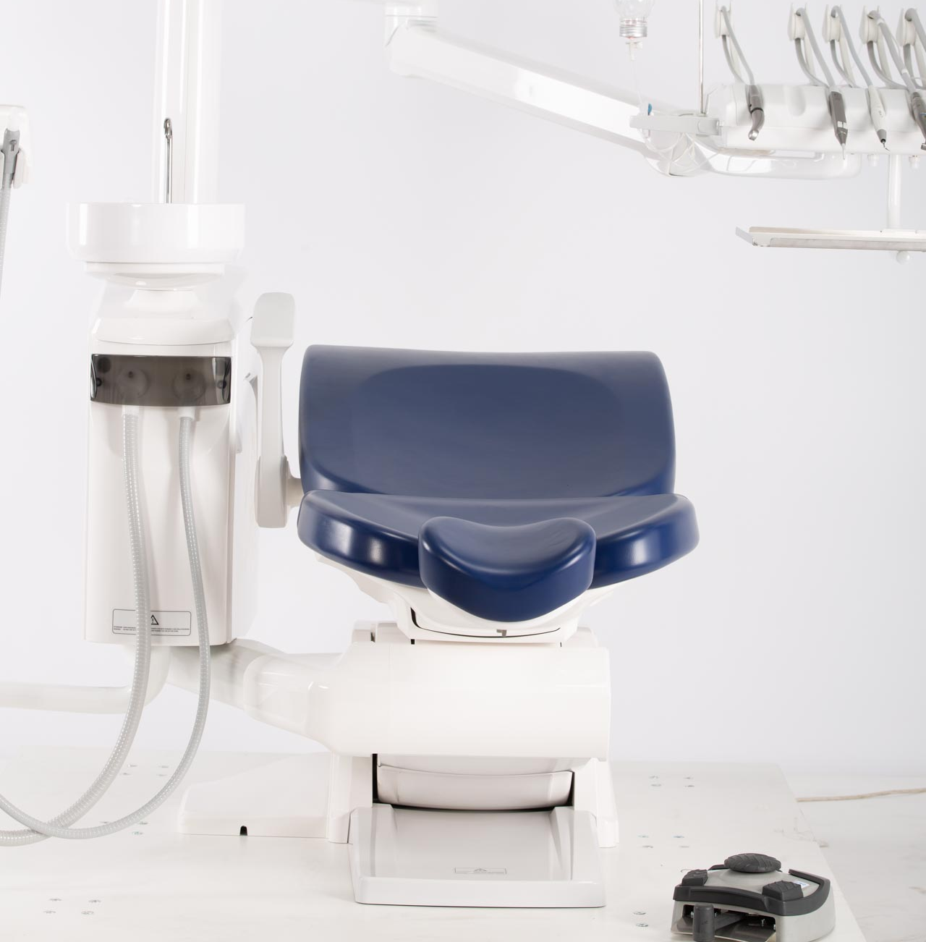
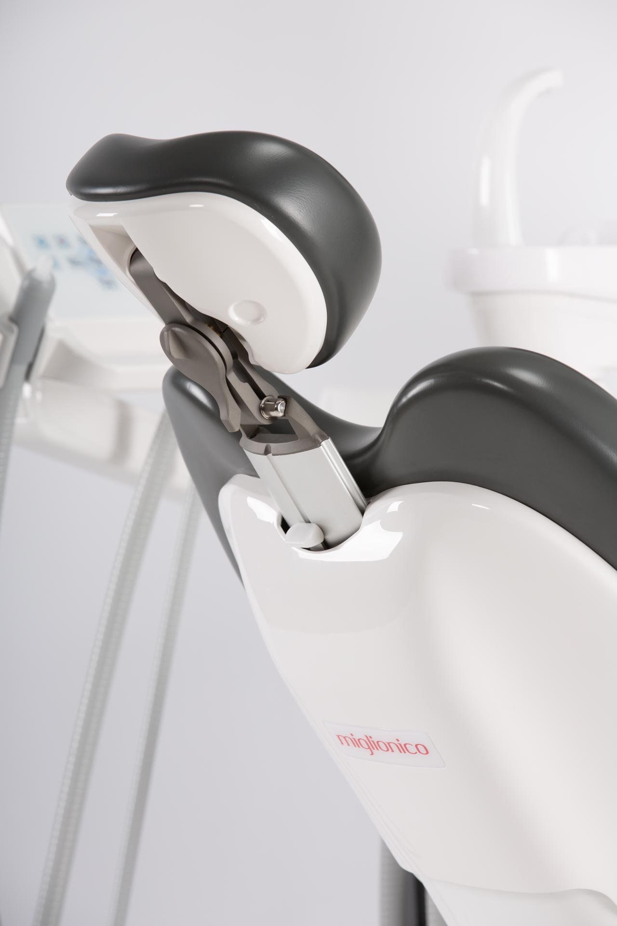
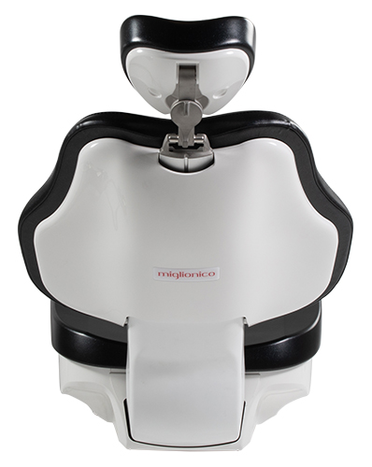
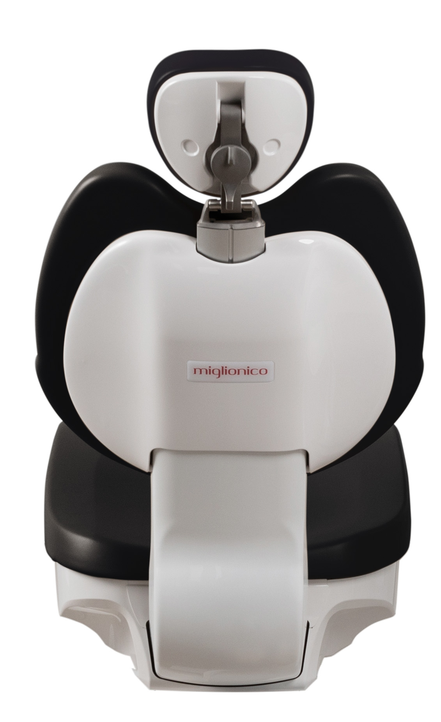
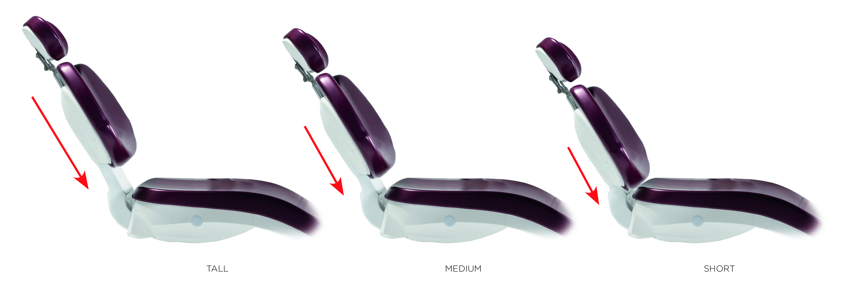
КРЕСЛО
- Сиденье и спинка перемещаются синхронно при вызове положения Тренделенбурга, без рывков , обеспечивая комфорт пациенту
Угол сиденья пациента акцентирован.
Спинка анатомическая STANDARD с поддержкой в области поясничной зоны и УЛЬТРАШИРОКАЯ СПИНКА, анатомическая с поддержкой в области поясничной зоны из материала с эффектом памяти
Спинка кресла имеет возможность автоматической регулировки по высоте (запатентованная система)
- Подголовник движется в 2 направлениях , выполнен из нержавеющей стали
грузоподъемность около 200 кг . не требует обязательной фиксации
-Съемная защитная оболочка под ногами
Пластик для медицинского применения
СИСТЕМА БЕЗОПАСНОСТИ - защита от повреждений при автоматическом опускании кресла - 4 шт..
- Возможность адаптации для работы как праворуким , так и леворуком врачам на одном и том же кресле

Slide 3
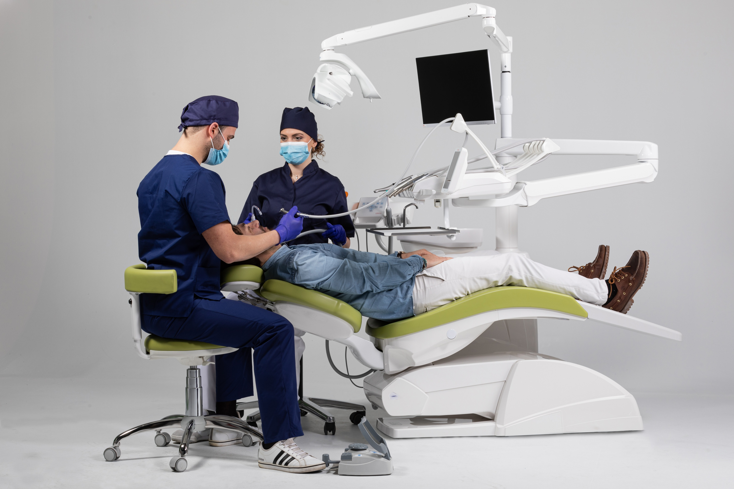
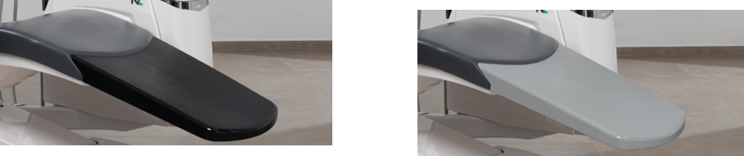
КРЕСЛО
- Сиденье и спинка перемещаются синхронно при вызове положения Тренделенбурга, без рывков , обеспечивая комфорт пациенту
Угол сиденья пациента акцентирован.
Спинка анатомическая STANDARD с поддержкой в области поясничной зоны и УЛЬТРАШИРОКАЯ СПИНКА, анатомическая с поддержкой в области поясничной зоны из материала с эффектом памяти
Спинка кресла имеет возможность автоматической регулировки по высоте (запатентованная система)
- Подголовник движется в 2 направлениях , выполнен из нержавеющей стали
- грузоподъемность около 200 кг . не требует обязательной фиксации
-Съемная защитная оболочка под ногами
Пластик для медицинского применения
СИСТЕМА БЕЗОПАСНОСТИ - защита от повреждений при автоматическом опускании кресла - 4 шт..
- Возможность адаптации для работы как праворуким , так и леворуком врачам на одном и том же кресле

Slide 4
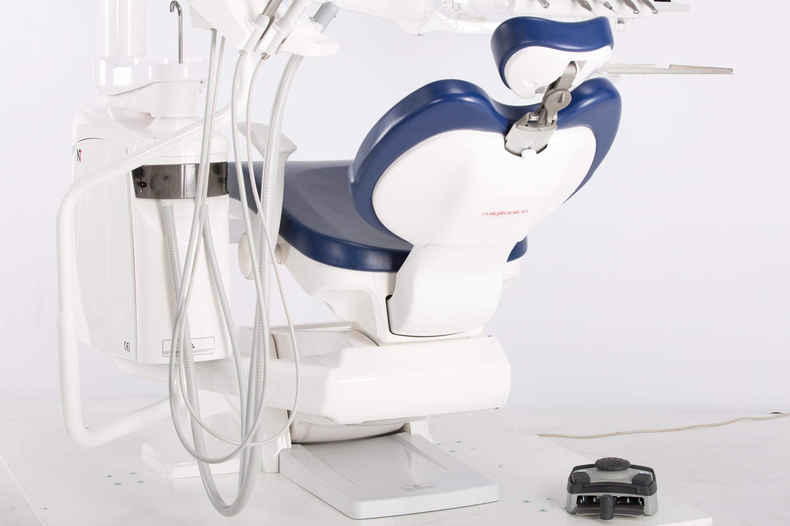
КРЕСЛО
- Сиденье и спинка перемещаются синхронно при вызове положения Тренделенбурга, без рывков , обеспечивая комфорт пациенту
Угол сиденья пациента акцентирован.
Спинка анатомическая STANDARD с поддержкой в области поясничной зоны и УЛЬТРАШИРОКАЯ СПИНКА, анатомическая с поддержкой в области поясничной зоны из материала с эффектом памяти
Спинка кресла имеет возможность автоматической регулировки по высоте (запатентованная система)
- Подголовник движется в 2 направлениях , выполнен из нержавеющей стали
- грузоподъемность около 200 кг . не требует обязательной фиксации
-Съемная защитная оболочка под ногами
Пластик для медицинского применения
СИСТЕМА БЕЗОПАСНОСТИ - защита от повреждений при автоматическом опускании кресла - 4 шт..
- Возможность адаптации для работы как праворуким , так и леворуком врачам на одном и том же кресле

Slide 5
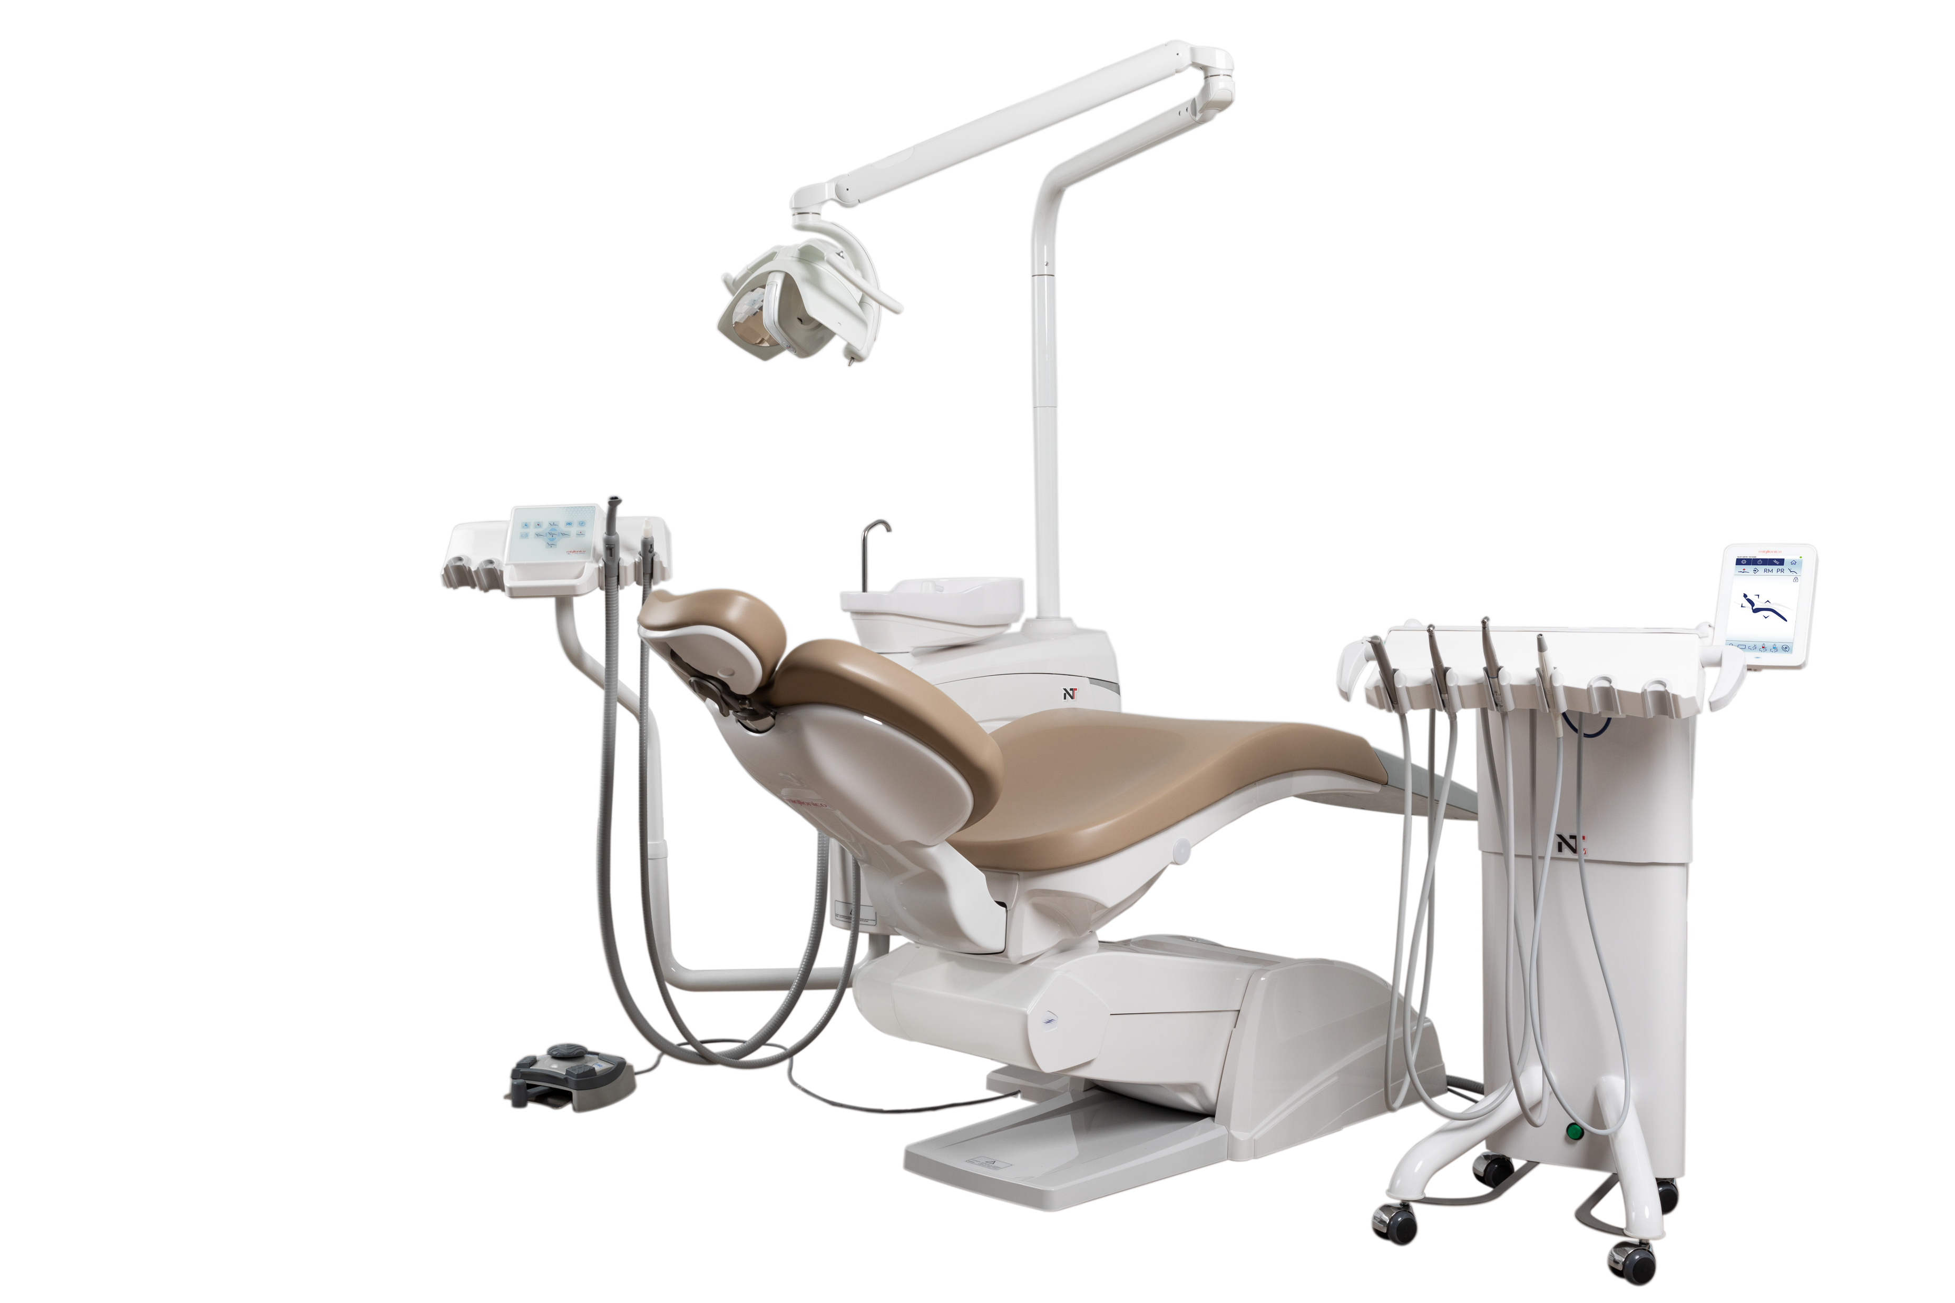
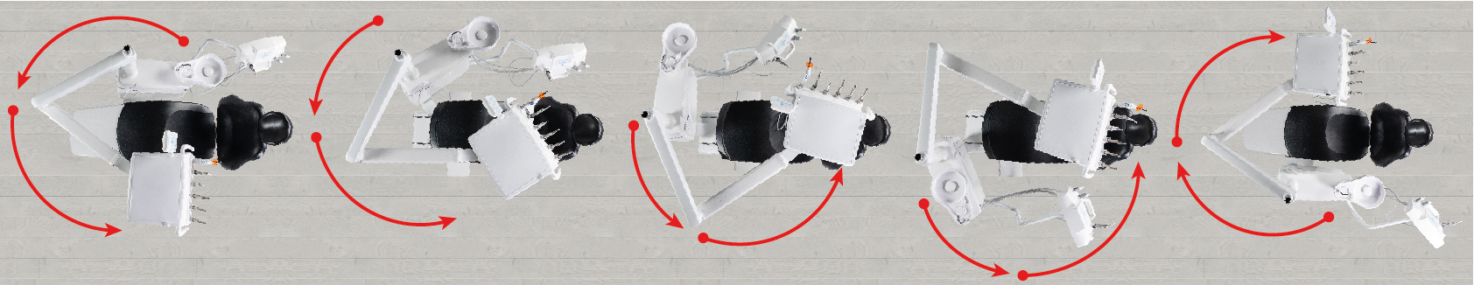
КРЕСЛО
- Сиденье и спинка перемещаются синхронно при вызове положения Тренделенбурга, без рывков , обеспечивая комфорт пациенту
Угол сиденья пациента акцентирован.
Спинка анатомическая STANDARD с поддержкой в области поясничной зоны и УЛЬТРАШИРОКАЯ СПИНКА, анатомическая с поддержкой в области поясничной зоны из материала с эффектом памяти
Спинка кресла имеет возможность автоматической регулировки по высоте (запатентованная система)
- Подголовник движется в 2 направлениях , выполнен из нержавеющей стали
- грузоподъемность около 200 кг . не требует обязательной фиксации
-Съемная защитная оболочка под ногами
Пластик для медицинского применения
СИСТЕМА БЕЗОПАСНОСТИ - защита от повреждений при автоматическом опускании кресла - 4 шт..
- Возможность адаптации для работы как праворуким , так и леворуком врачам на одном и том же кресле

Slide 6
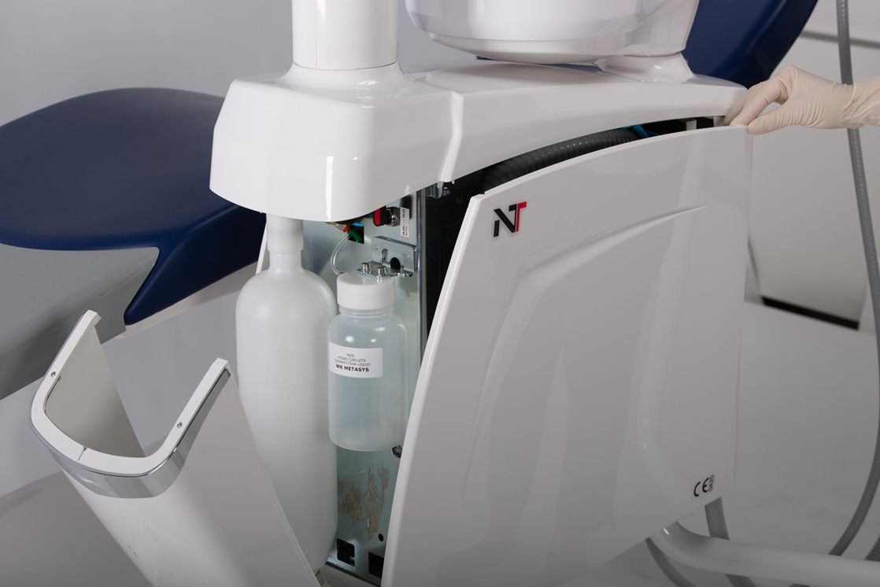
ГИДРОБЛОК
- Обновленный гидроблок стал ещё более функциональным. Для каждого отсека (система водного контура установки, электрической системы, систем аспирации и дезинфекции) предусмотрен отдельный доступ. Его легко осмотреть не только техникам, но и стоматологам, так как внутреннее пространство стало более эргономичным и просторным.
- Аспирационные шланги разделены между собой, и каждый имеет свой собственный фильтр. Защитная оболочка съемная , крепится на магнитах.

Slide 7
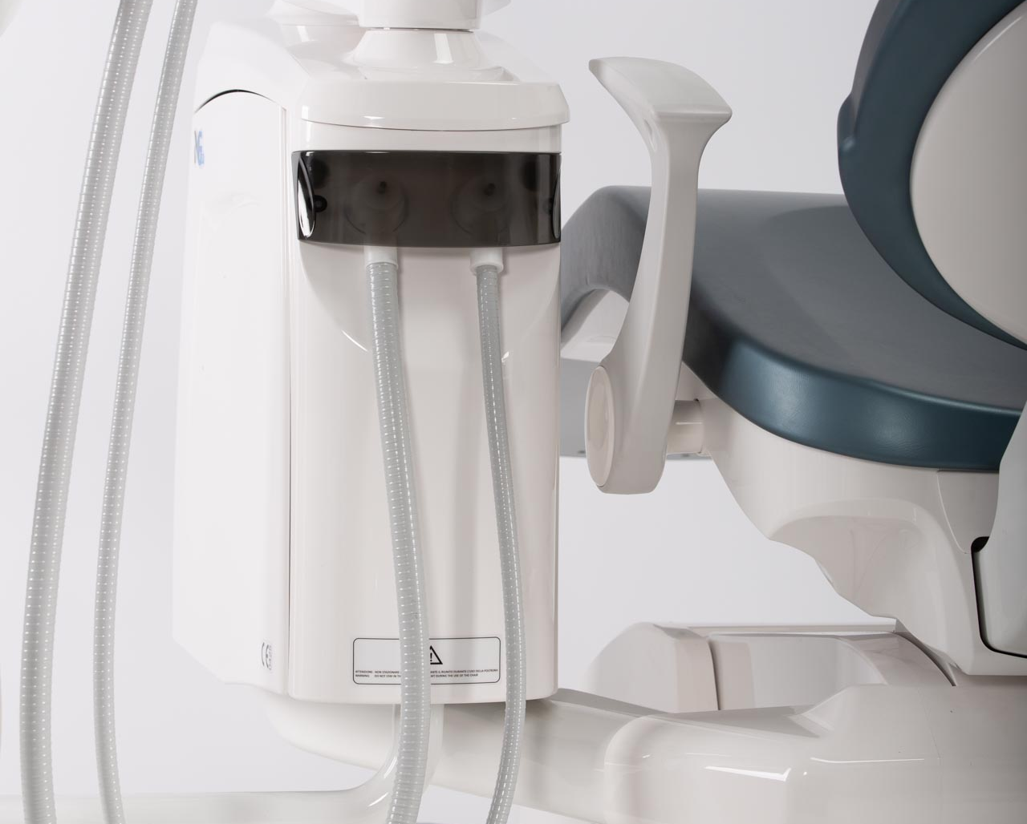
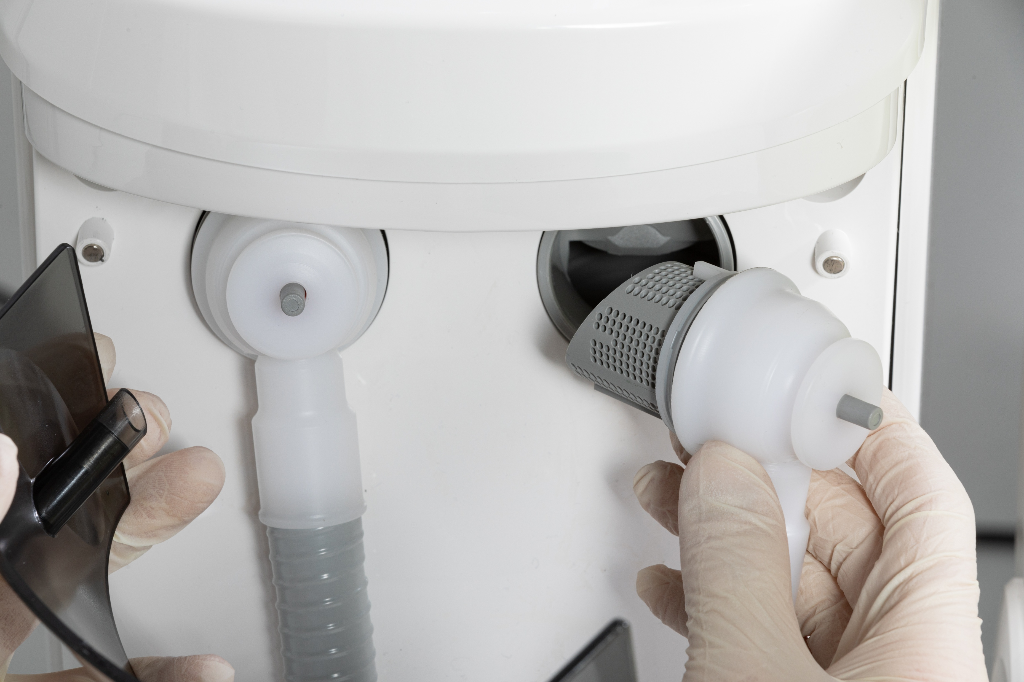
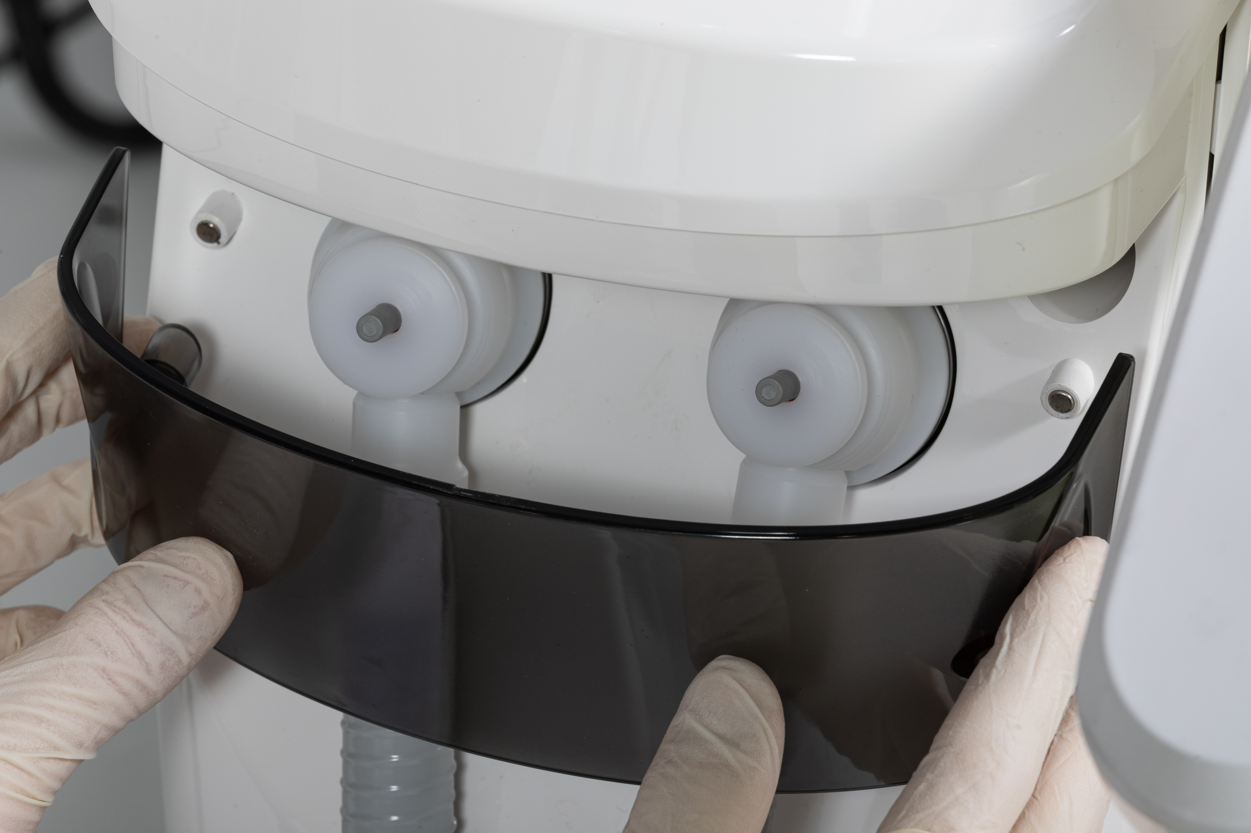
ГИДРОБЛОК
- Обновленный гидроблок стал ещё более функциональным. Для каждого отсека (система водного контура установки, электрической системы, систем аспирации и дезинфекции) предусмотрен отдельный доступ. Его легко осмотреть не только техникам, но и стоматологам, так как внутреннее пространство стало более эргономичным и просторным.
- Аспирационные шланги разделены между собой, и каждый имеет свой собственный фильтр. Защитная оболочка съемная , крепится на магнитах.

Slide 8
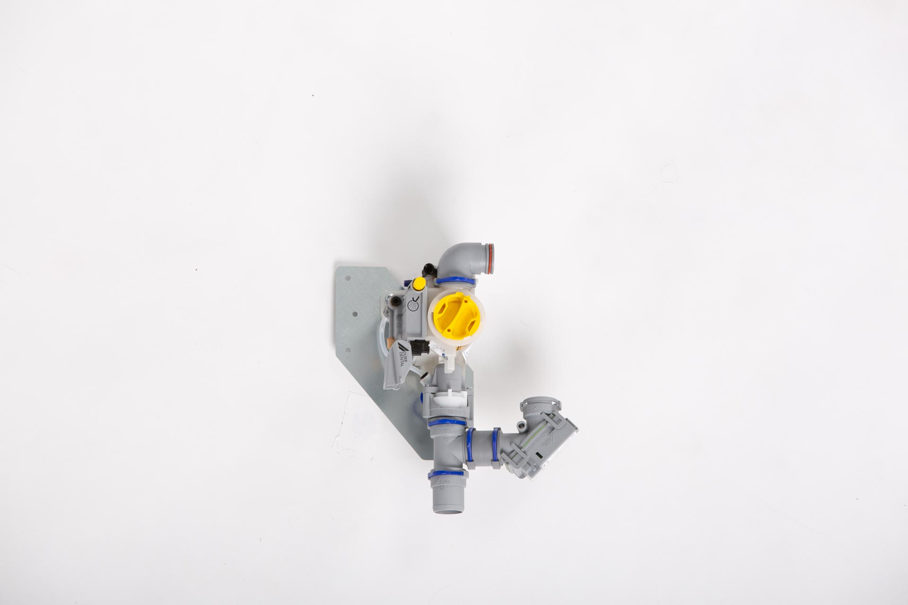
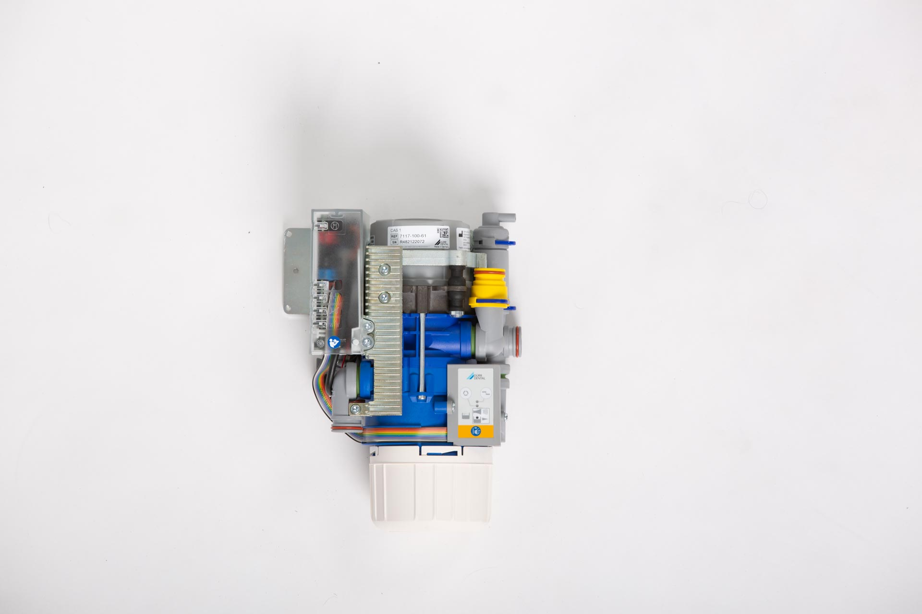
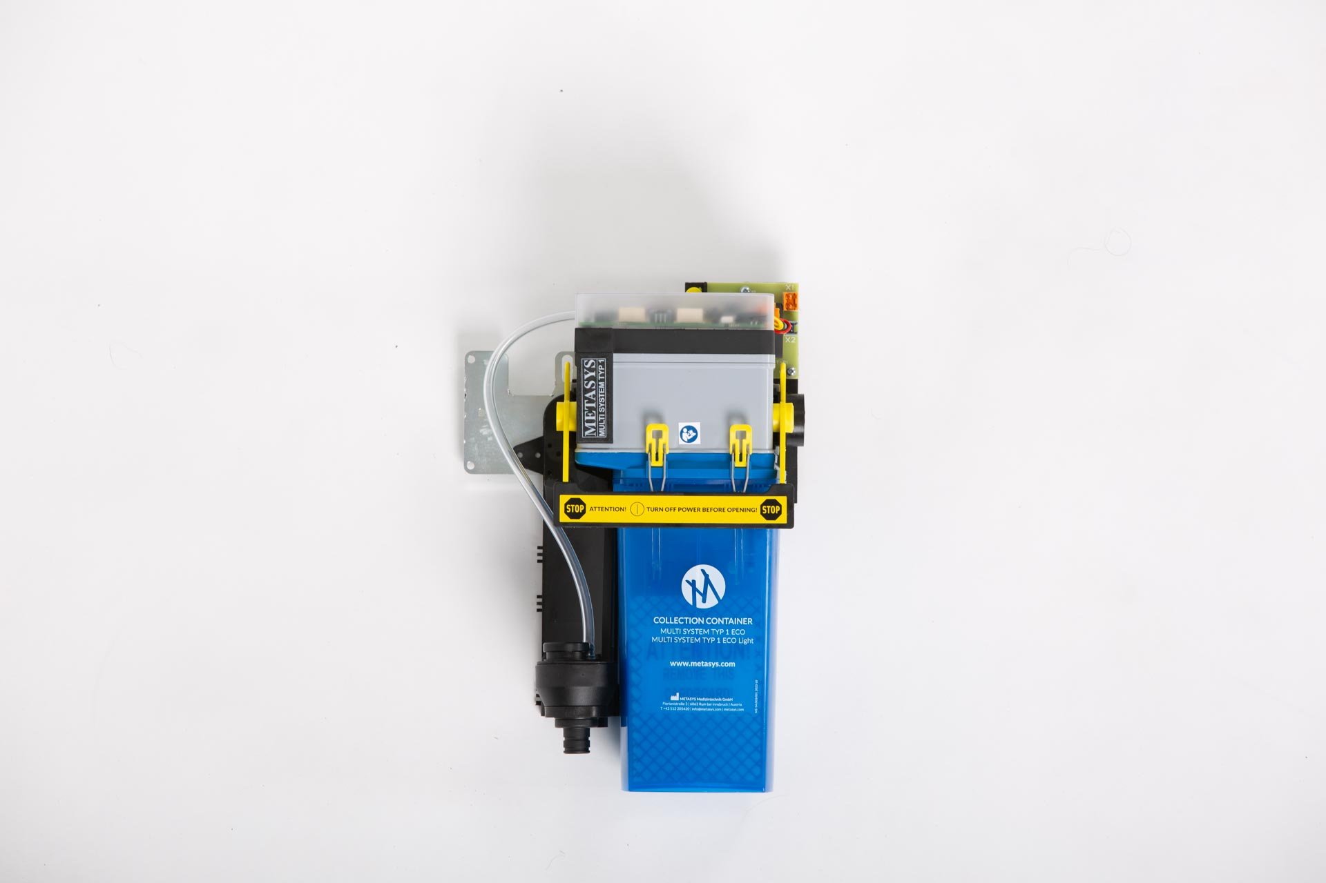
ГИДРОБЛОК
- УСТАНОВКА В БАЗОВОЙ КОМПЛЕКТАЦИИ ПРЕДНАЗНАЧЕНА ДЛЯ ВЛАЖНОЙ СИСТЕМЫ АСПИРАЦИИ.
При необходимости можно укомплектовать аспиратором для воздушной системы аспирации компании METASYS или DURR
.

Slide 9

ГИДРОБЛОК
- СИСТЕМА ДЕЗИНФЕКЦИИ
- Система водного контура установки может работать как от автономной подачи воды при помощи 2-литровой бутылки, так и напрямую подключаться к водопроводной воде: в этом случае при необходимости можно подключить систему дезинфекции: все процедуры по дезинфекции просты, быстры и эффективны. (*optional ) .
- Система интенсивной дезинфекции - на базе стандартной системы дезинфекции , продура представляет из себя 2 цикла и более высокая концентрация дез. средства
(*optional ).

Slide 10
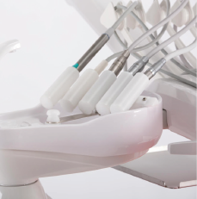
ГИДРОБЛОК
- СИСТЕМА ДЕЗИНФЕКЦИИ
- Система водного контура установки может работать как от автономной подачи воды при помощи 2-литровой бутылки, таки напрямую подключаться к водопроводной воде: в этом случае при необходимости можно подключить систему дезинфекции: все процедуры по дезинфекции просты, быстры и эффективны. (*optional ).
- Система интенсивной дезинфекции - на базе стандартной системы дезинфекции , продура представляет из себя 2 цикла и более высокая концентрация дез. средства(*optional ).

Slide 11
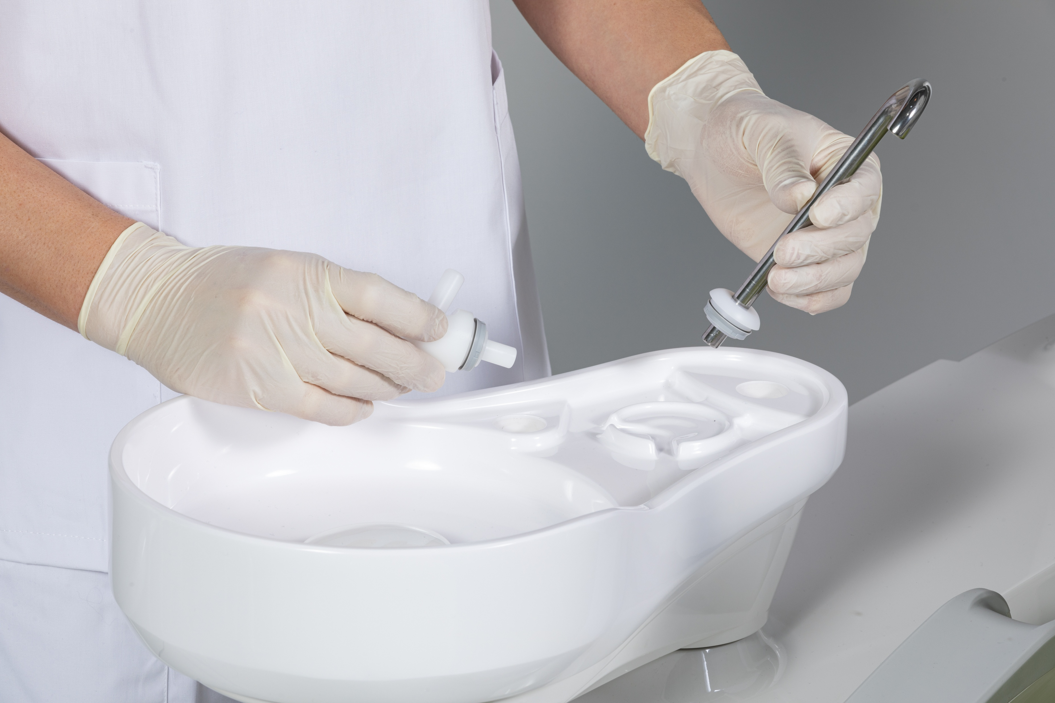
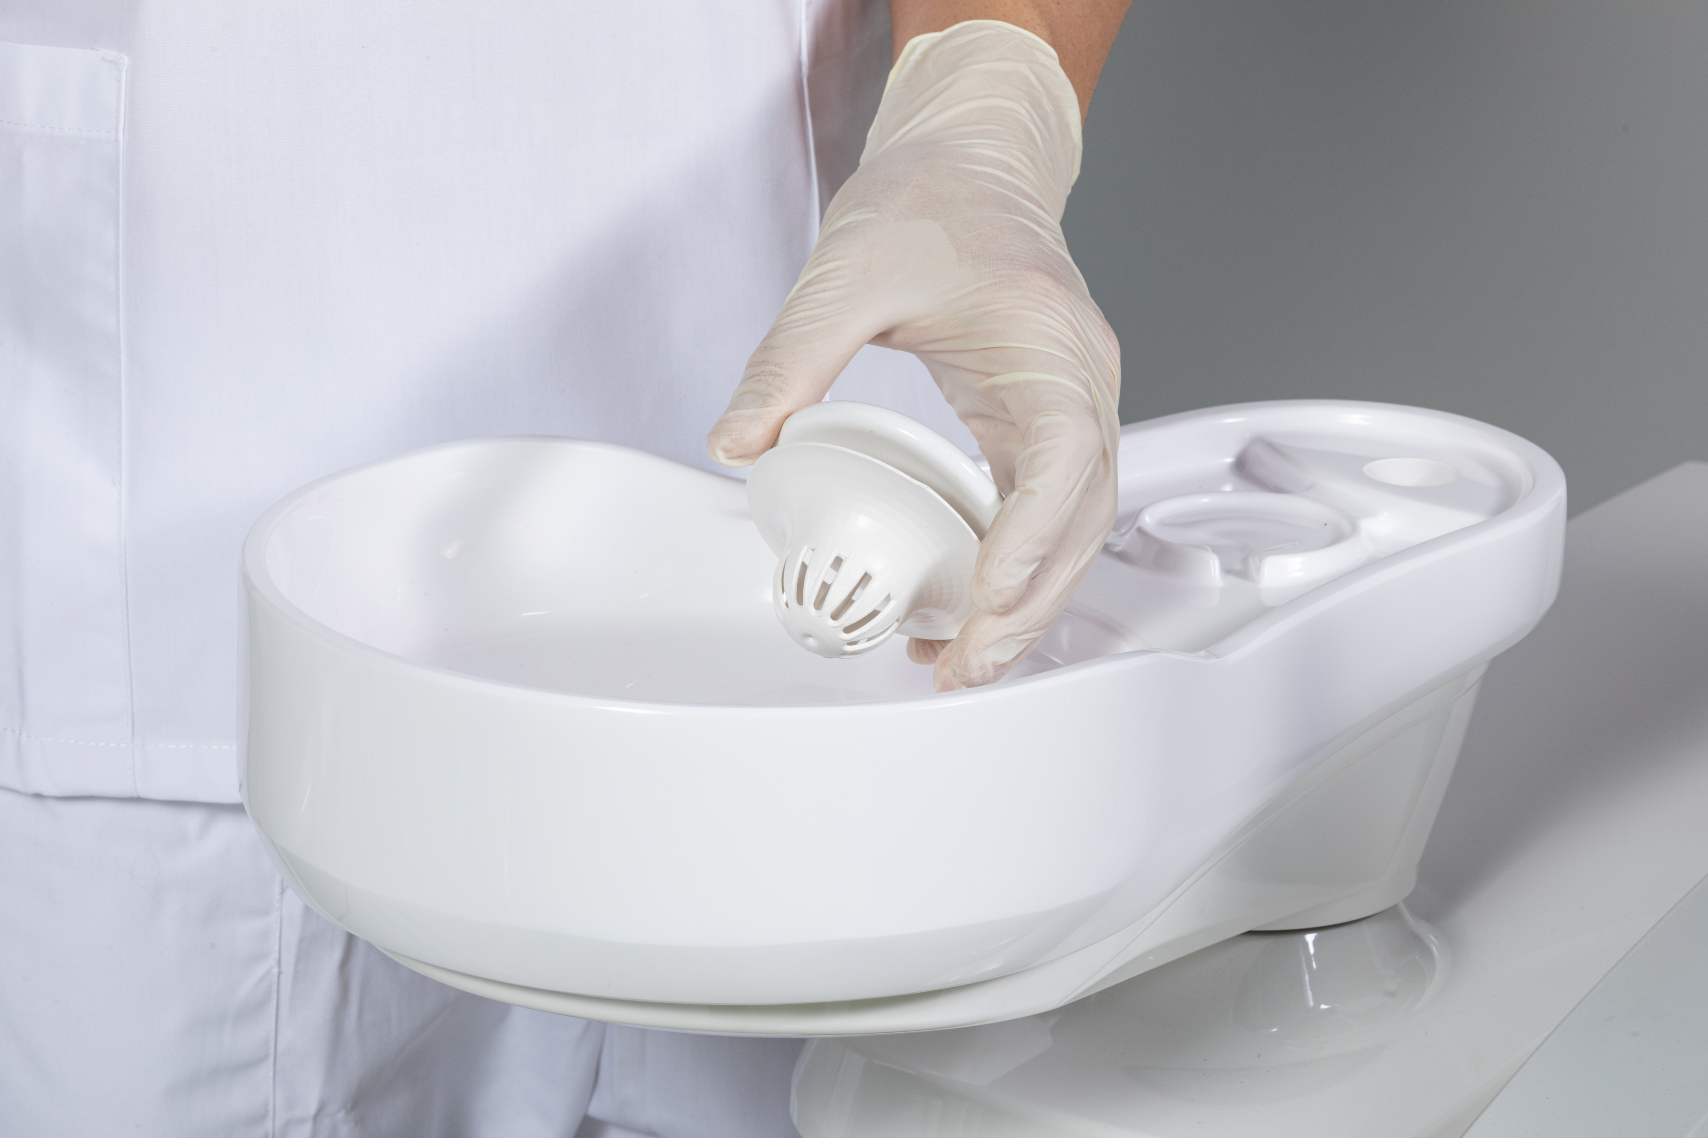
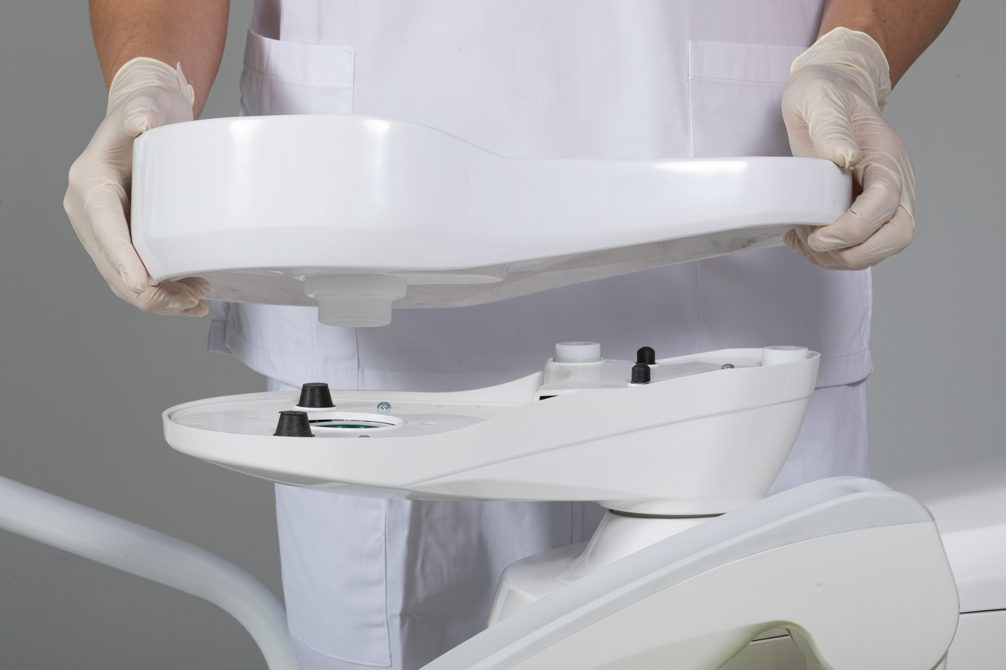
ПЛЕВАТЕЛЬНИЦА
- Плевательница имеет широкий диапазон действий , поворотная на 270 градусов, съемная,.
- Плевательница имеет широкий диапазон действий , поворотная на 270 градусов (ЭРГОНОМИКА), съемная, безугловая конструкция (МОНОБЛОК , КОТОРЫЙ ЛЕГКО СНИМАЕТСЯ И КАЧЕСТВЕННО ДЕЗИНФЕЦИРУЕТСЯ, , который является лучшим решением , по сранению с керамикой, пластиком и стеклом . Сверху плевательница покрыта специальным слоем гелькоута — защита корпуса от коррозии, износа и повреждений, вызванных воздействием факторов, таких как солнце, соль и вода.
Гелькоут также играет важную роль в эстетике . Благодаря способности окрашиваться и полироваться, он придает им красивый и долговечный внешний вид.
Кроме того, гелькоут облегчает очистку и уход за корпусом, облегчая удаление грязи, пятен и царапин.

Slide 12
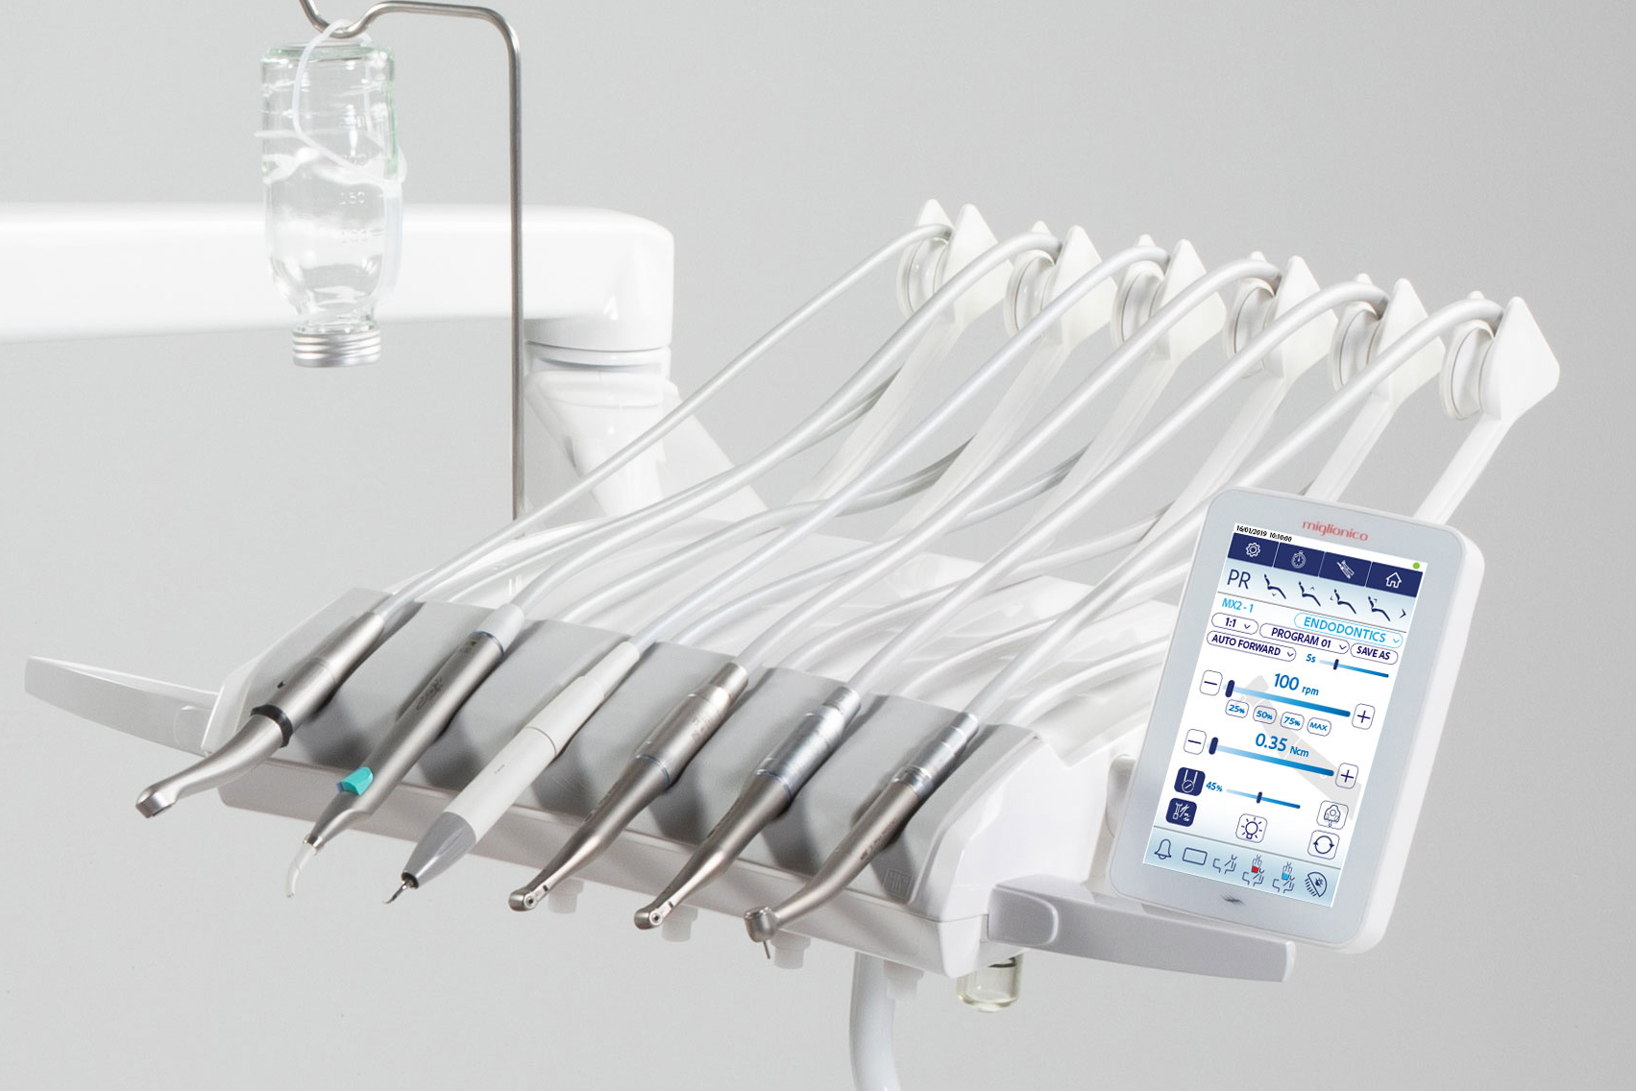
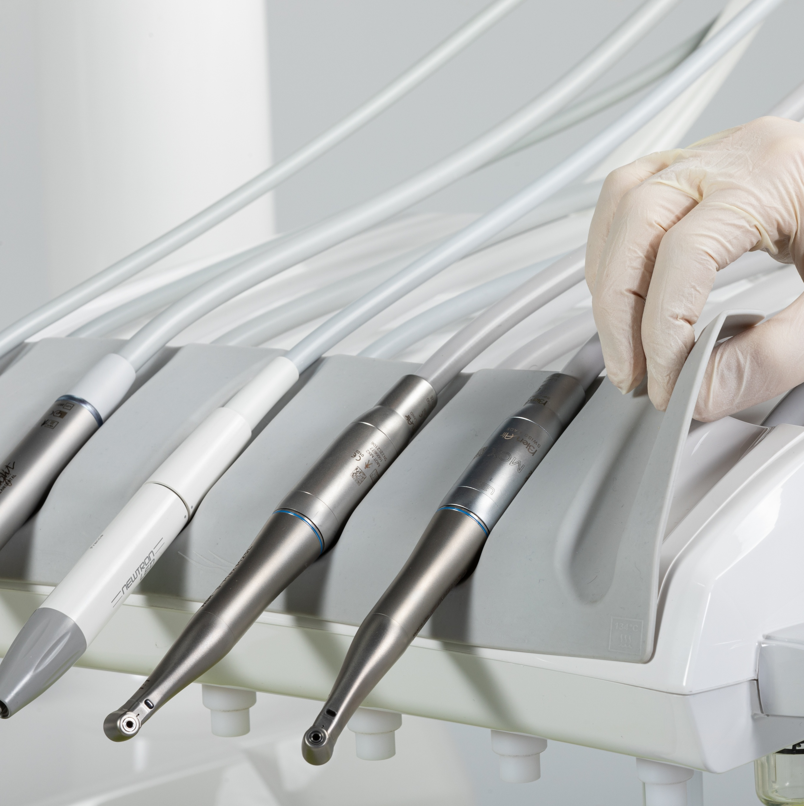
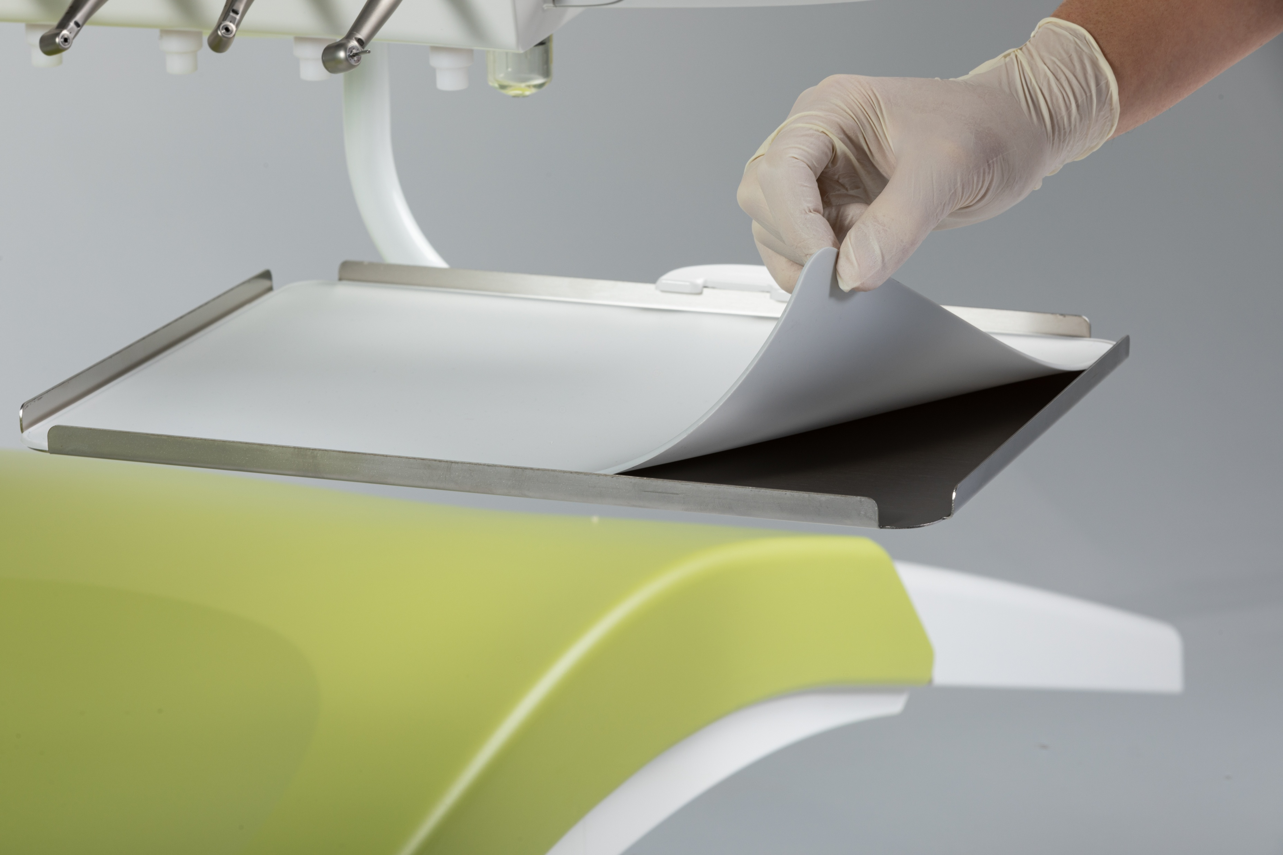
ПАНЕЛЬ ВРАЧА
- ПАНЕЛЬ ВРАЧА
- Диапазон вертикального перемещения плеча панели врача составляет 600 мм; без фиксаторов , регулируется с помощью пружины.
- Шланги подачи инструментов верхней подачи - около 1м от панели врача , не имеют обратной тяги , не имеют фиксаторов , движение сбалансированное
- Инструменты автоматически возвращаются в исходное положение благодаря запатентованной технологии механического выравнивания , не только вперед , но и даже в стороны
- Сенсорная панель инструментов , инскапсулированная в стекло, с фунцией блокировки экрана для сан.обработки.
- 6 инструментов на блоке врача и возможность оснащения рабочей зоны дополнительным лотком для инструментов;
- Специальный автоклавируемый силиконовый коврик полностью покрывает панель врача:
-Съемные и автоклавируемые ручки на панели врача и светильнике Faro
- Съемный кожух под ноги , легко дезинфецируемый
.
600mm

Slide 13





ПАНЕЛЬ ВРАЧА
- Емкостная сенсорная клавиатура панели врача гарантирует оптимальное управление инструментами, благодаря бесчисленным возможностям настройки.
Компания Miglionico представляет встроенные передовые решения в сотрудничестве с ведущими производителями в области Эндодонтии , Хирургии и Имплантологии от компаний Bien Air и Morita, а также принадлежности от ведущих производителей , таких как Satelec , ЕМS, Luzzanni , Faro , Durr, Metasys.
.

Slide 14
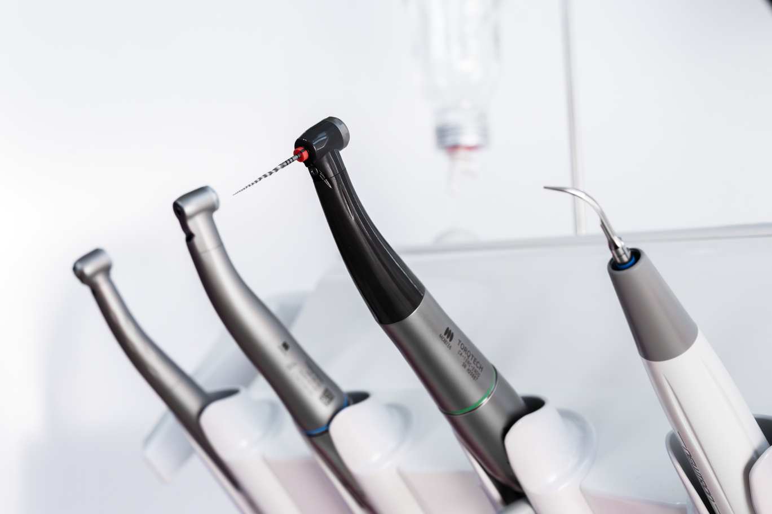
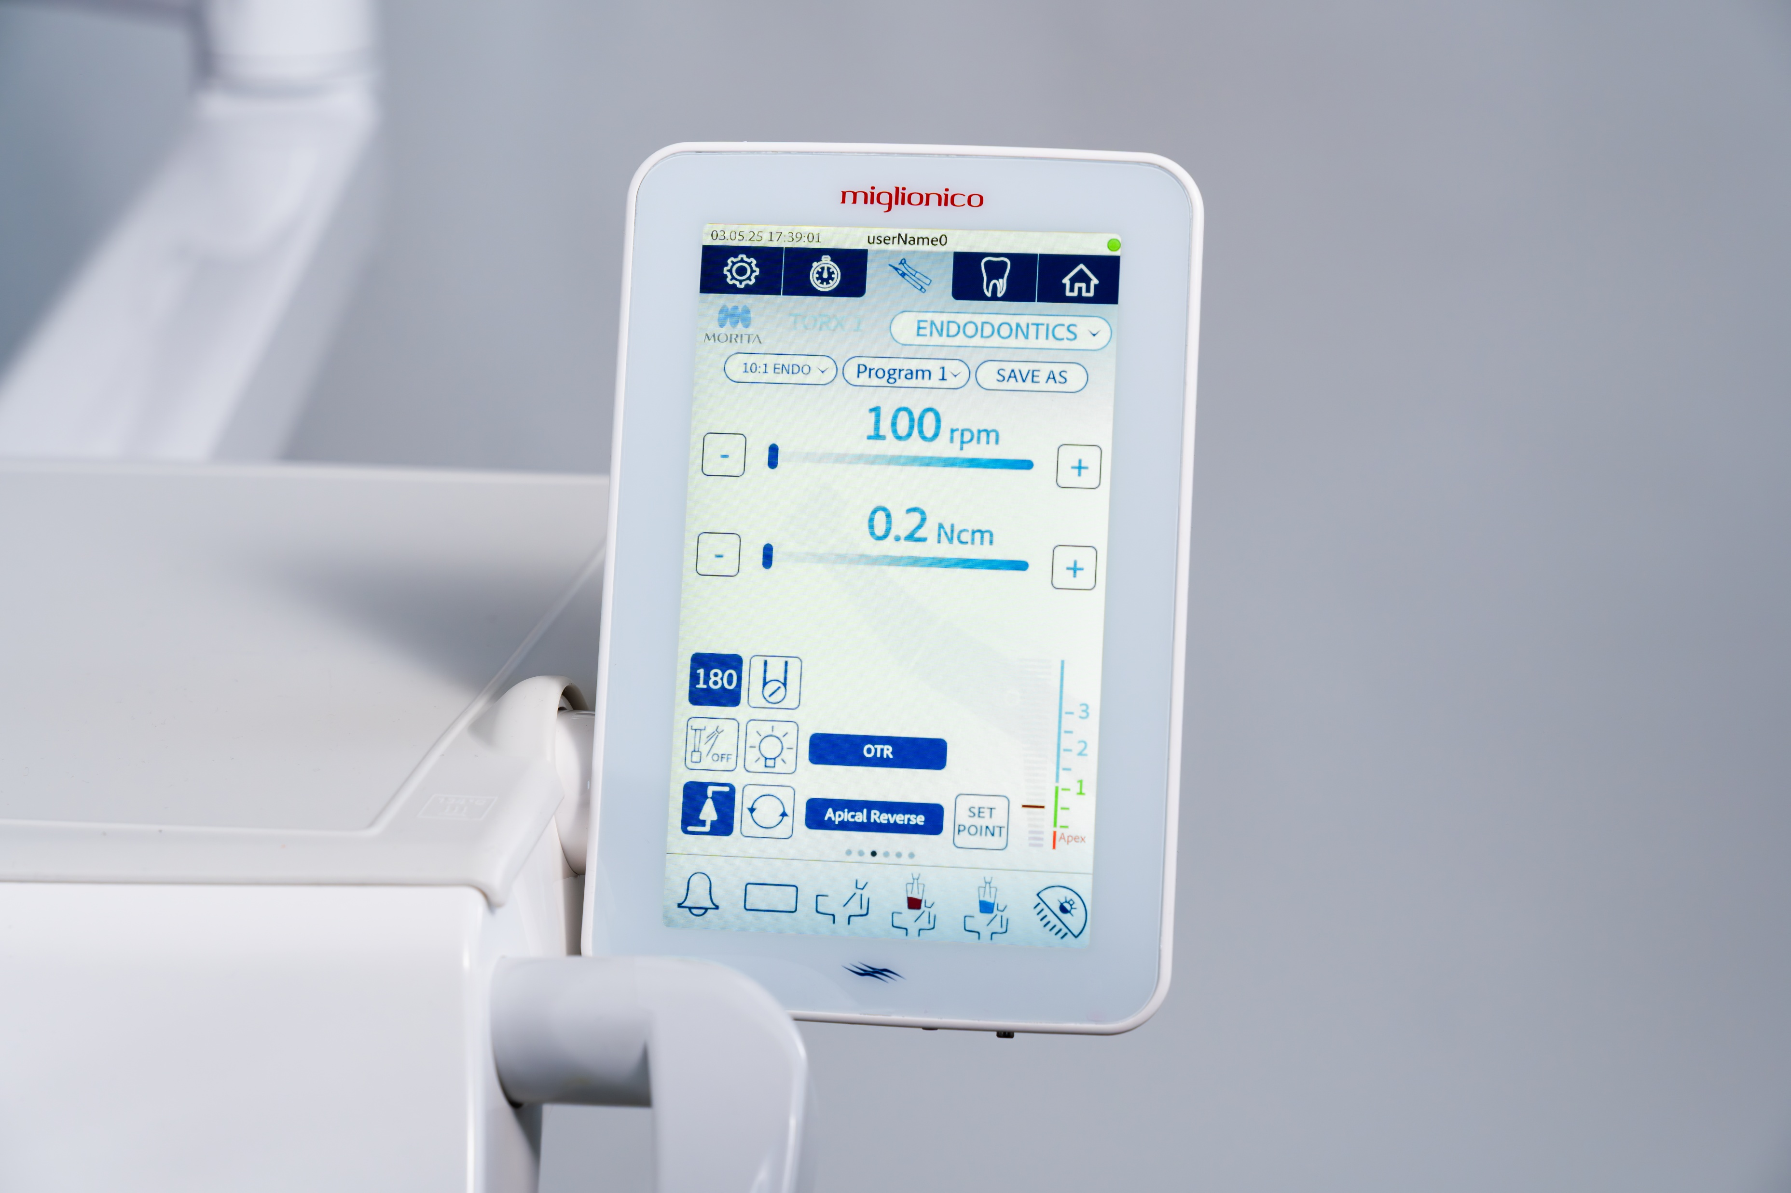
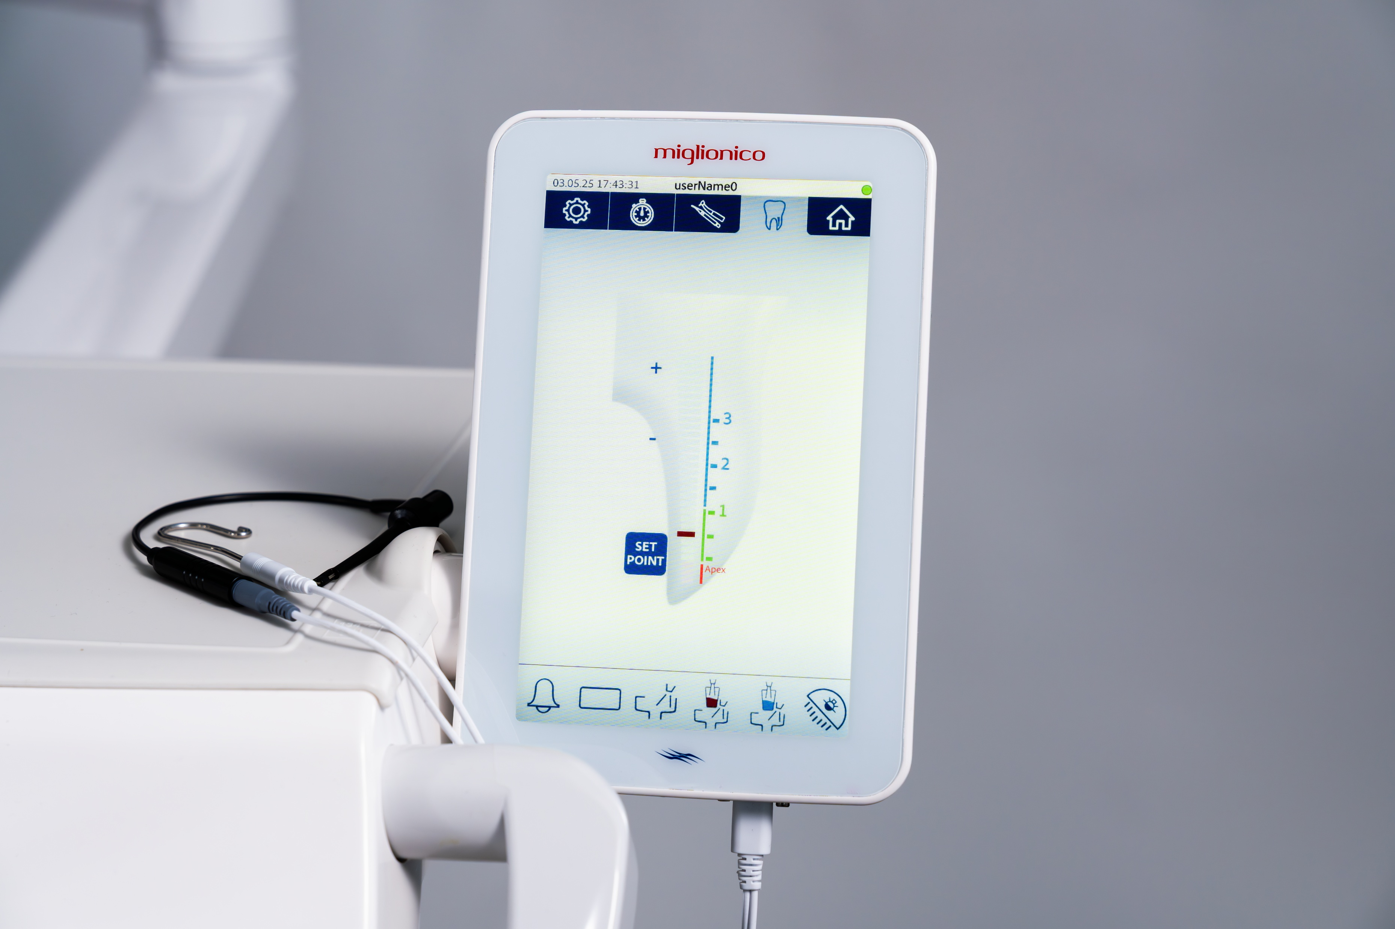
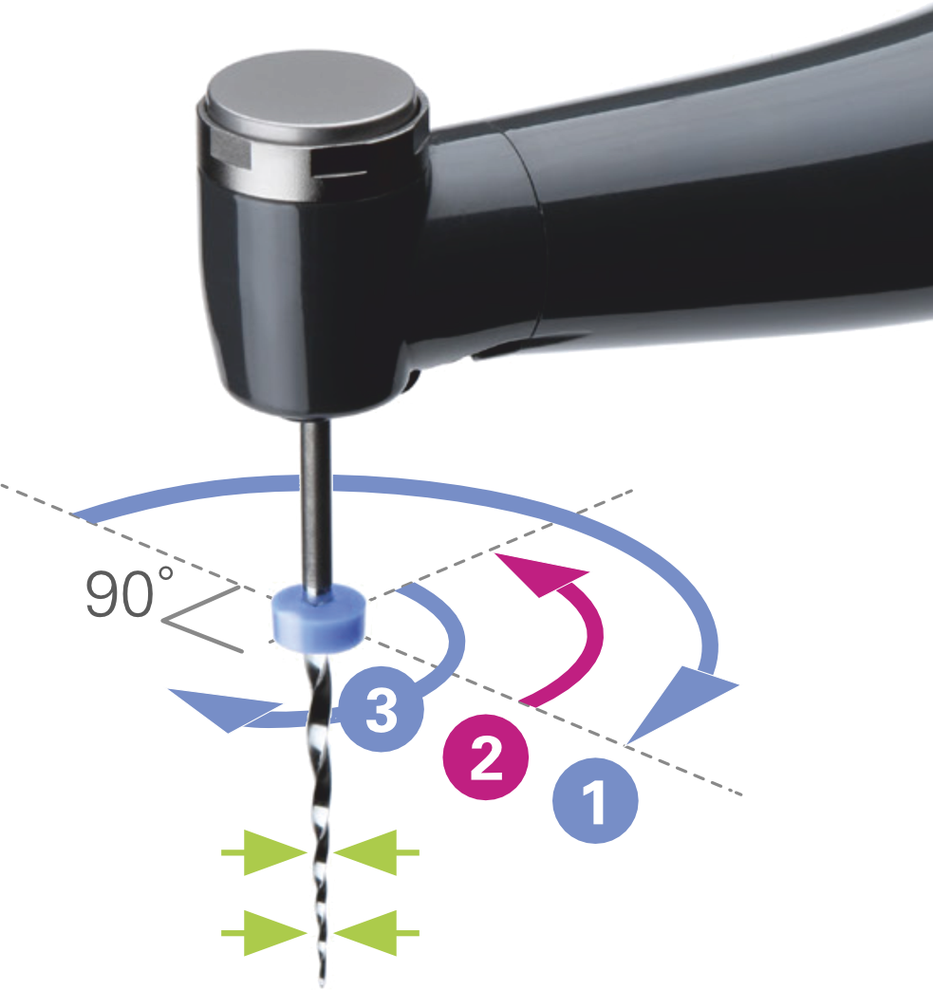
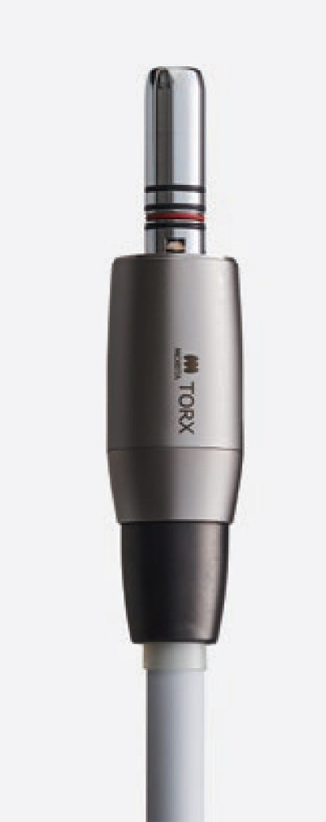
ПАНЕЛЬ ВРАЧА
ЭНДОПАКЕТ MORITA , НОВОЕ НАПРАВЛЕНИЕ В ЭНДОДОНТИИ.
Состав: апекслокатор, компактный угловой наконечник с передачей 10:1 без особых усилий обеспечивает доступ к молярам, а также оснащается зондом для измерения длины корневых каналов, микромотор, оригинальная плата и программное обеспечение:
РЕВЕРС КРУТЯЩЕГО МОМЕНТА: Файл останавливается и поворачивается в обратном направлении, когда достигает величины заданной рабочей длины.
функции апекслокатора:
Apical reverse: файл автоматически поворачивается в обратном направлении, при достижении заданной длины канала.
Apical stop: двигатель автоматически останавливается при достижении заданной контрольной точки.
OTR: был разработан компанией Morita специально для обеспечения безопасной и эффективной подготовки канала при минимальном риске заедания и поломки файла. Эта функция позволяет пользователю настраивать как величину крутящего момента, так и угол поворота файла. Функция OTR интегрируется , как с функцией апикальной остановки, так и с функцией апикального реверса.

Slide 15
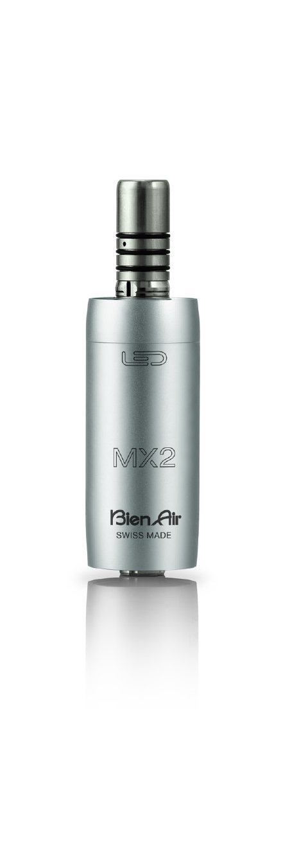
ПАНЕЛЬ ВРАЧА
ХИРУРГИЧЕСКИЙ ПАКЕТ (ДОП. ОПЦИЯ) содержит все инструменты, необходимые для безопасной и точной работы:
• хирургический микромотор Bien Air MX2 со специальной программой для установки, настройки и контроля параметров, необходимых для восстановительных вмешательств, эндодонтии и хирургии.
MX2 имеет регулируемый крутящий момент от 0,3 Нсм до более 70 Нсм в зависимости от выбранного наконечника.
• Перистальтический насос для наружного орошения с регулировкой потока во время операции.
• РЕЦИПРОКТНЫЙ РЕЖИМ (ОПЦИЯ) на Bien Air MX2.(optional )
• Штекерное соединение для наружного орошения скалера с физиодиспенсера (перист. насос).
(насадка steril jiont)

Slide 16
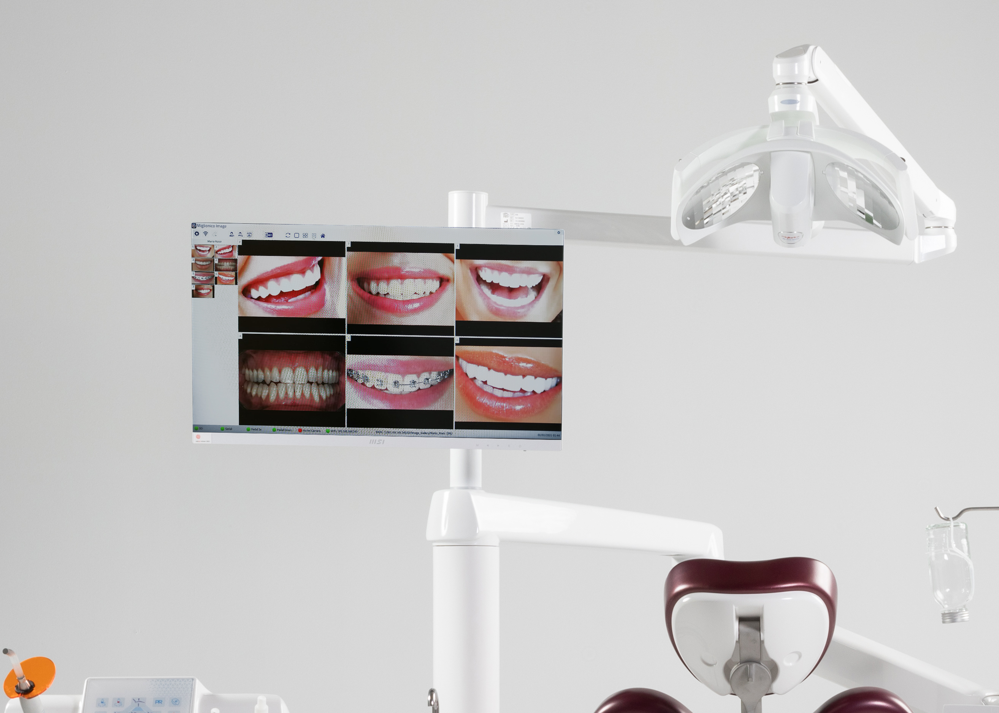
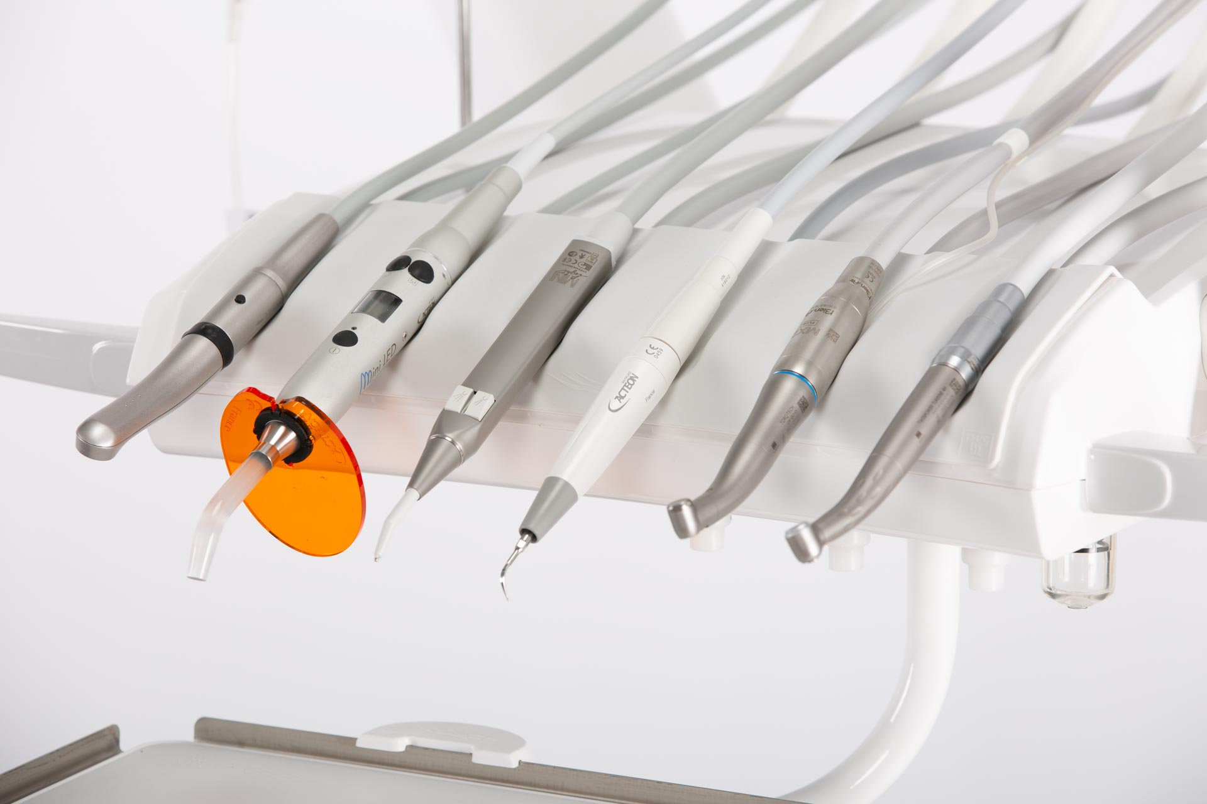
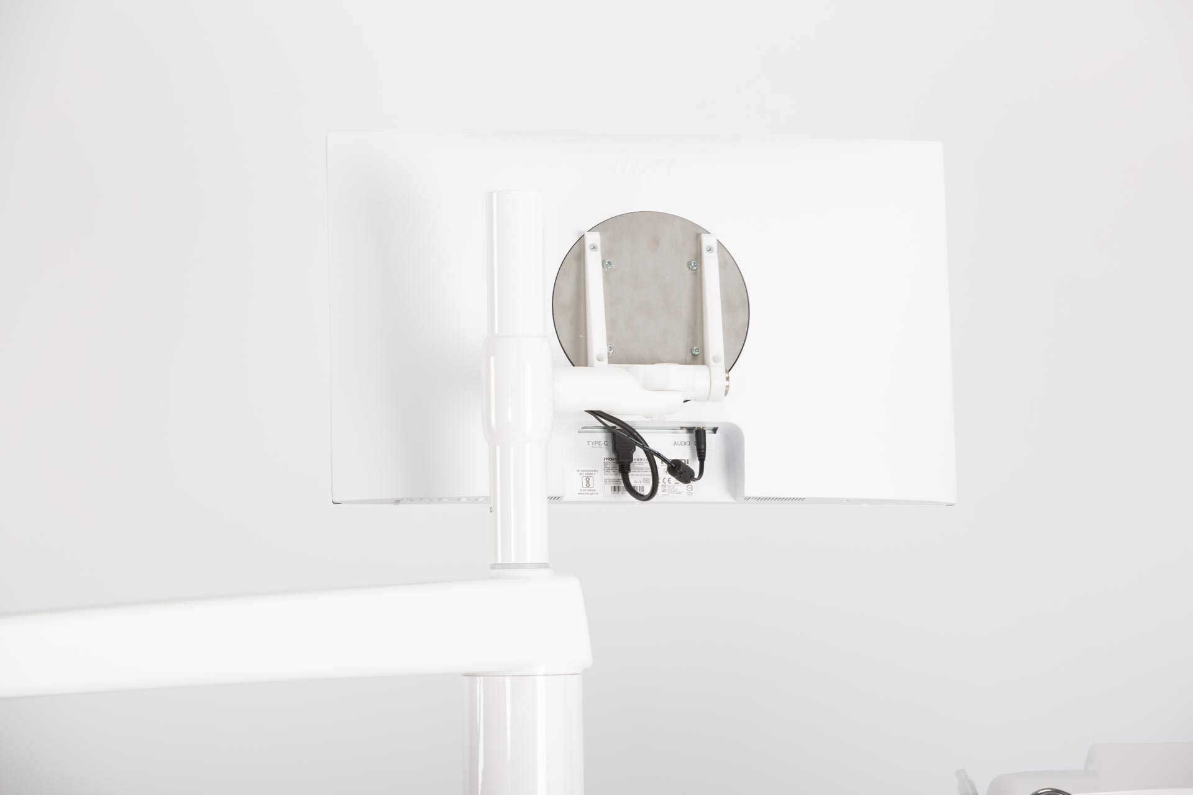
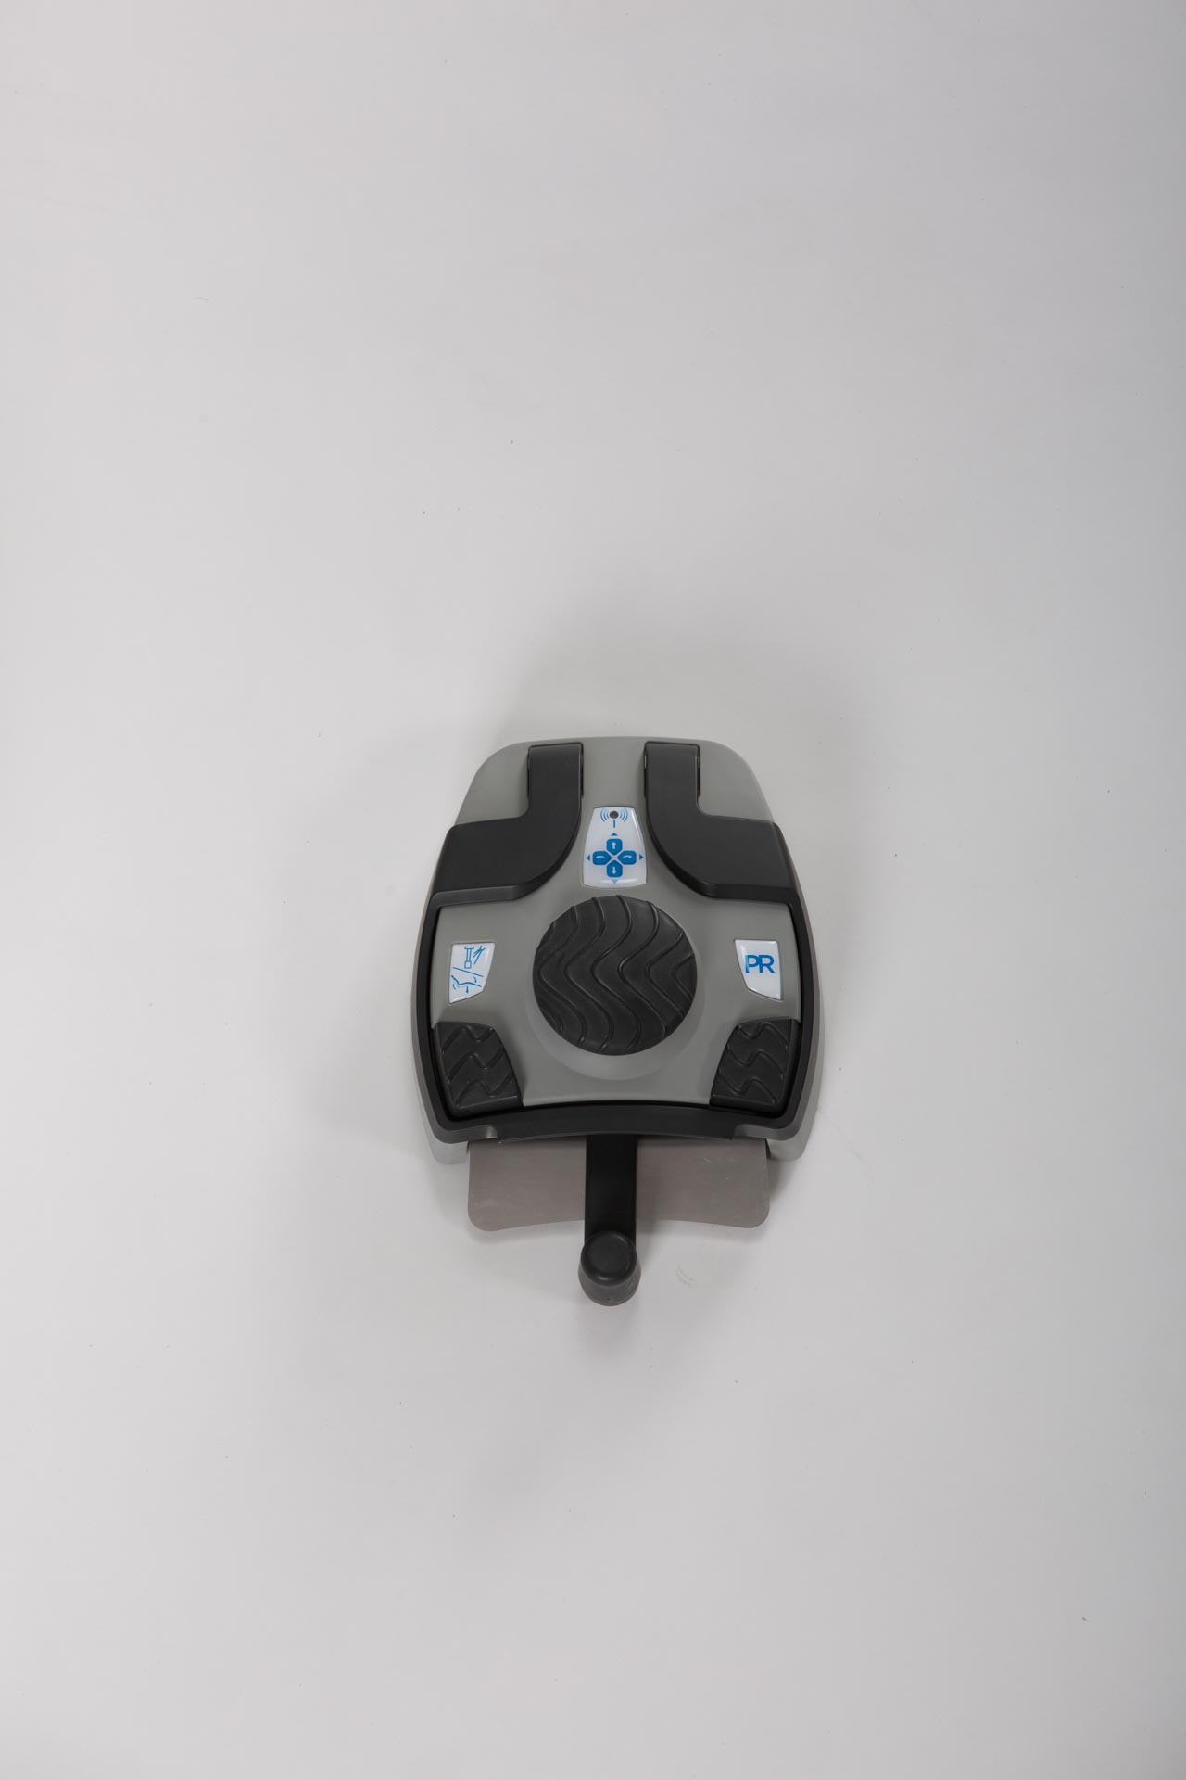
СИСТЕМА ВИЗУАЛИЗАЦИИ
- СИСТЕМА ВИЗУАЛИЗАЦИИ :
цифровая внутриротовая камера MI-CAM (с функциями зума, макросъемки, полной автофокусировки и ручной фокусировки), полностью изготовленная из алюминия и стекла для защиты оптического датчика, является модулем, входящим в состав панели стоматолога и находящимся в пределах легкой досягаемости.
Программное обеспечение IMAGE от Miglionico, которое взаимодействует с камерой, позволяет стоматологу управлять функциями камеры с помощью ножного управления для съемки/сохранения фотографий, записи и просмотра видео, оставляя стоматологу свободные руки, что повышает точность и качество взаимодействия с пациентом. Кроме того, когда камера входит в состав FULL MEDIA PACK, она позволяет передавать изображения непосредственно на компьютер вашей клиники
можно просматривать изображения в 3 режимах: полноэкранное изображение, 4 или 6 изображений одновременно
.

Slide 17
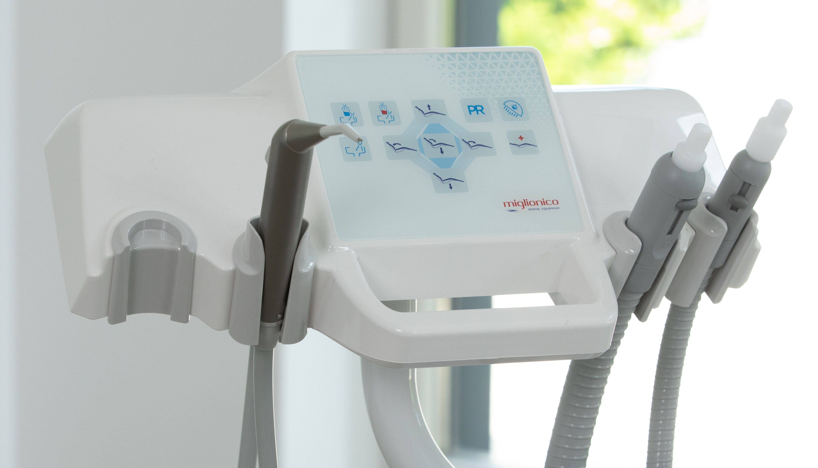
ПАНЕЛЬ АССИСТЕНТА
- Блок ассистента имеет две консоли с шарнирным креплением и стал значительно легче благодаря пластику нового поколения.
- Сенсорная клавиатура управления , возможность управлять вмеми функциями кресла с панели ассистента, инскапсулированная в стекло, с фунцией блокировки экрана для сан.обработки.
- 2 аспирационных шланга с сенсорной активацией, без переключателей
- 2 места для дополнительного инструмента

Slide 18

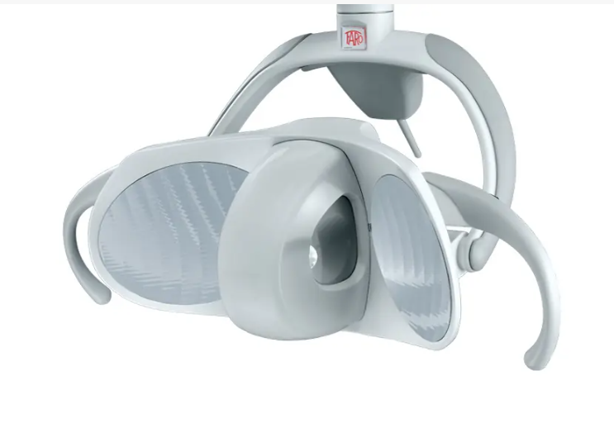
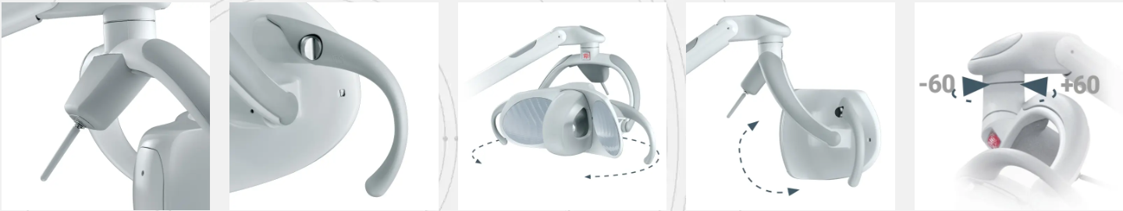
СВЕТИЛЬНИК ВРАЧА
СВЕТИЛЬНИК ВРАЧА
В базовой комплектации идет:
-FARO MAIA LED 45 000 lux.
ПРОГРЕССИВНАЯ РЕГУЛИРОВКА
Электронная система управления освещением, активируемая джойстиком, датчиком или стоматологической установкой
Срок службы которой составляет до 50 000 часов.
Автоматически сохраняет параметры освещения после выключения стоматологической установки и промывания.
Минимальный размер чистой тени : Ø 12 мм. Хирургический эффект стоматологического светильника MAIA создает эллипс размером всего 9 x 6 мм.
Вращение в двух и трех плоскостях (опционально).
Высокочеткое световое пятно
Исключает риск бликов, защищая глаза пациентов и медицинского персонала.
Эксклюзивная запатентованная оптическая конструкция FARO с отражённым светом исключает прямое воздействие двух светодиодных источников. 258 небольших отражающих граней каждого отражателя обеспечивают абсолютно равномерное освещение размером 170 x 95 мм.

Slide 19
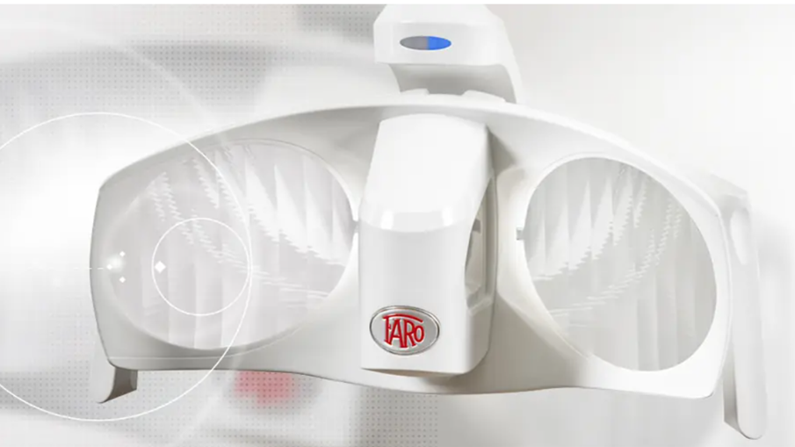
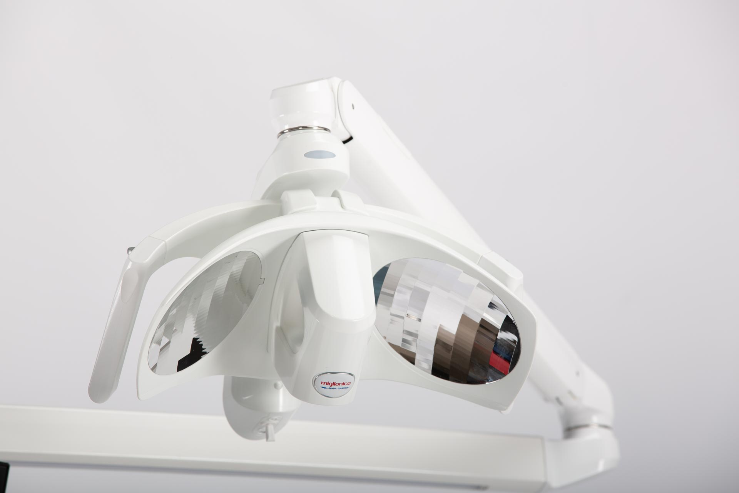
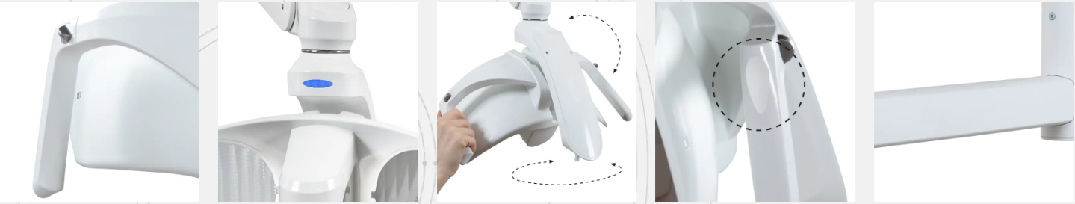
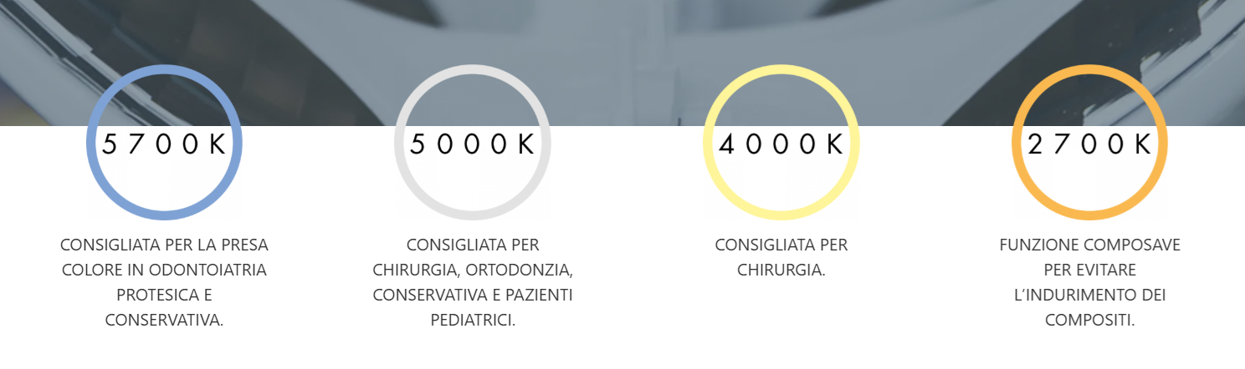
СВЕТИЛЬНИК ВРАЧА
СВЕТИЛЬНИК ВРАЧА
EVA (optional) открывает новую технологическую эру, предлагая высочайшие стандарты визуального комфорта и освещения как для медицинского персонала, так и для пациентов.
Индекс цветопередачи: > 95
EVA создает идеальный свет с идеальным балансом цвета и глубины. Он позволяет различать мельчайшие детали тканей, контуров и поверхностей в эллиптическом пятне, специально разработанном для полости рта.
Обеспечивает мгновенную визуальную индикацию уровня освещенности и цветовой температуры.
ОТРАЖЕННЫЙ СВЕТ
Эксклюзивная запатентованная оптическая конструкция с отраженным светом обеспечивает равномерное и четкое световое пятно, предотвращая ослепление пациентов.
ЦВЕТОВАЯ ТЕМПЕРАТУРА
Выберите идеальную цветовую температуру для вашей стоматологической практики: 5700K, 5000K, 4000K и 2700K. Функция Composave.
РЕКОМЕНДОВАНО ДЛЯ ПРОТЕЗИРОВАНИЯ И РЕСТАВРАЦИОННОЙ СТОМАТОЛОГИИ
РЕКОМЕНДОВАНО ДЛЯ ХИРУРГИИ, ОРТОДОНТИИ, РЕСТАВРАЦИОННОЙ СТОМАТОЛОГИИ И ДЕТСКОЙ СТОМАТОЛОГИИ
РЕКОМЕНДОВАНО ДЛЯ ХИРУРГИИ
ФУНКЦИЯ COMPOSAVE ДЛЯ ПРЕДОТВРАЩЕНИЯ ЗАТВЕРДЕНИЯ КОМПОЗИТА

Slide 20
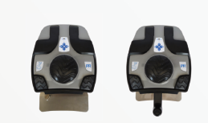
НОЖНАЯ ПЕДАЛЬ
- НОЖНАЯ ПЕДАЛЬ
Вес педали около 10 кг. (прочное металлическое основание), что позволяет позиниоционировать ее удобно на полу и работать с ней, не опасаясь случайных перемещений, которые созданиют сложности доктору. Педаль оснащена выдвижной подъёмной ручкой, помощью которой удобно перемещать педаль или убирать ручку при необходимости. Педаль может быть выполнена в 3х разных вариантах ( нажимная , и беспроводные варианты стандартной и нажимной версий - *optional ). Плата педали обработана специальным покрытыем для защиты от повреждений электронной платы при случайном контакте с водой

Slide 21
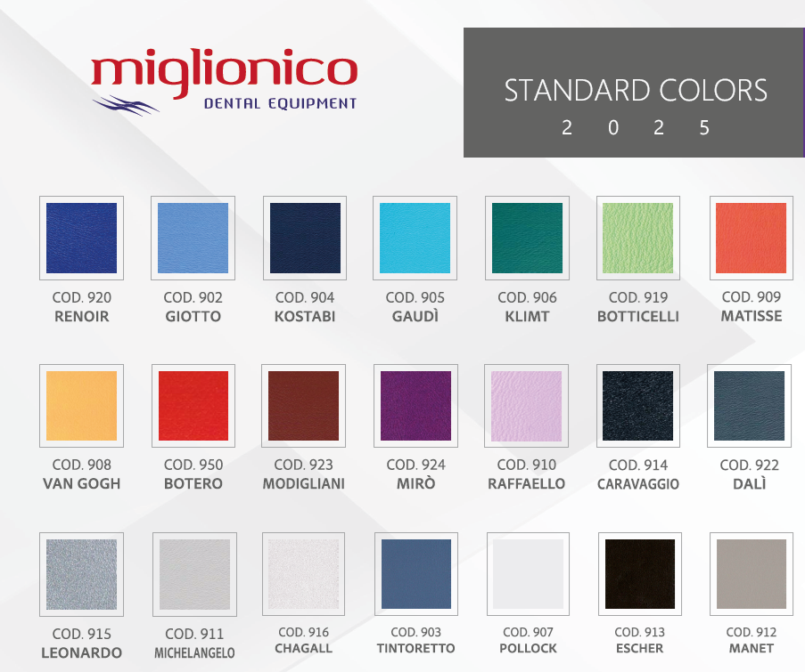
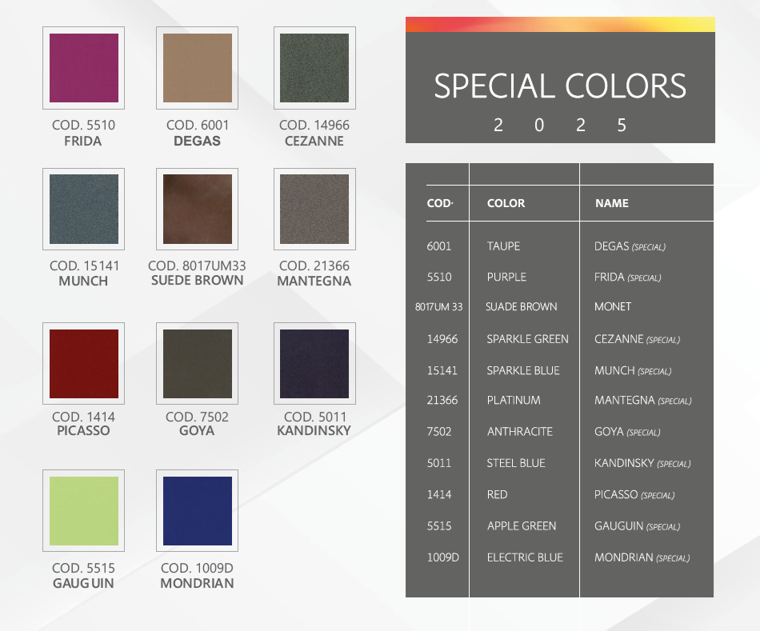
ЦВЕТА
ЦВЕТА
Цветовая палитра : стандартные и спец. цвета (optional)

Slide 22


ГАРАНТИЯ
ГАРАНТИЯ
ГАРАНТИЙНЫЙ СРОК - 4 ГОДА (БЕЗ ДОПЛАТ) НА ВСЕ ЧАСТИ ПРОИЗВОДИМЫЕ НА ЗАВОДЕ . НА КОМПОНЕНТЫ , ПРОИЗВОДИМЫХ СТОРОННИМИ ЗАВОДАМИ ДЕЙСТВУЕТ ГАРАНТИЯ ИX ПРОИЗВОДИТЕЛЯ

